Slide 1
Tema 8
Redes Inalámbricas 802.11
Rogelio Montañana
Esta obra está bajo una Licencia Creative Commons Atribución-NoComercial-CompartirIgual 4.0 Internacional.

Slide 2
Redes inalámbricas 802.11
Introducción y Arquitectura
Nivel MAC
Conectividad y seguridad
Nivel físico
Diseño
Puentes inalámbricos

Slide 3
Comparación tecnologías inalámbricas
Tipo de red | WWAN (Wide) | WMAN (Metropolitan) | WLAN (Local) | WPAN (Personal)
Estándar | GSM/GPRS/UMTS | IEEE 802.16 | IEEE 802.11 | IEEE 802.15
Certificación |  | WiMAX | WiFi | Bluetooth, ZigBee
Velocidad máxima | 42 Mb/s | 128 Mb/s | 600 Mb/s | 55 Mb/s
Frecuencia | 0,9/1,8/2,1 GHz | 2-66 GHz | 2,4 y 5 GHz Infrarrojos | 2,4 GHz
Rango | 35 Km | 1 – 50 Km | 30 - 150 m | 10 m
Técnica radio | Varias | Varias | FHSS, DSSS, OFDM | FHSS
Itinerancia (roaming) | Sí | Sí (802.16e) | Sí | No
Equivalente a: | Conex. telef. (módem) | ADSL, CATV | LAN | Cables de conexión
Notes:
En esta tabla se comparan las diversas tecnologías utilizadas para transmitir datos entre estaciones móviles.
En primer lugar tenemos las WWAN (Wireless WAN) formadas por los sistemas de telefonía celular. GSM, el más antiguo, es una tecnología de conmutación de circuitos pensada fundamentalmente para voz, que permite velocidades de tan solo 9,6 Kb/s. Su sucesor es GPRS, que se está empezando a implementar en España. GPRS es un servicio pensado para datos que permite llegar a velocidades de hasta 170 Kb/s usando la misma infraestructura que GSM pero de una forma mucho más eficiente. La verdadera revolución en este campo será UMTS, que promete llegar a 2 Mb/s. El alcance máximo de estas tecnologías es de unos 35 Km en condiciones óptimas, aunque normalmente es mucho menor. 35 Km es la distancia máxima que se contempla en los retardos al diseñar una red GSM.
Las WMAN han sido las últimas en incorporarse a este grupo. Ofrecen un servicio que podemos considerar equivalente al de las conexiones ADSL o CATV.
A continuación tenemos las WLAN (Wireless LAN) basadas en el estándar 802.11. Este estándar se ha ido mejorando por medio de sucesivas ampliaciones que han permitido incrementar su velocidad de los 1-2 Mb/s originales a los 11-54 Mb/s actuales. Según la velocidad de transmisión estas redes pueden tener un alcance de hasta unos 70 a 150 m.
En el rango menor de todos se encuentran las denominadas WPAN (Wireless Personal Area Network) que son redes de muy corto alcance (10 m). Esta categoría viene representada fundamentalmente por los productos Bluetooth que siguen el estándar IEEE 802.15. Estas redes usan ondas de radio con el sistema denominado FHSS.

Slide 4
Arquitectura de los estándares IEEE 802 vigentes
802.2: LLC (Logical Link Control)
Subcapa
LLC
802.10: Seguridad
802.1: Puentes Transparentes
Subcapa
MAC
(Media
Access
Control)
802.1: Perspectiva y Arquitectura
802.1: Gestión
802.3:
CSMA/CD
(Ethernet)
802.11:
WLAN
802.15:
WPAN
802.16
BBWA
802.17
RPR
802.20:
MBWA
802.21
MIHS
Capa
Física
Redes inalámbricas

Slide 5
Modelo de Referencia de 802.11
Subcapa LLC (802.2)
Capa de
enlace
Subcapa MAC:
Acceso al medio (CSMA/CA)
Acuses de recibo
Fragmentación
Confidencialidad (WEP)
PLCP (Physical Layer Convergence Procedure)
Capa
física
PMD (Physical Media Dependent)
Infrarrojos
802.11
FHSS
802.11
2,4 GHz
DSSS
802.11
2,4 GHz
HR/DSSS
802.11b
2,4 GHz
OFDM
802.11a
5,7 GHz
DSSS-OFDM
802.11g
2,4 GHz
OFDM
802.11n
2,4/5 GHz
2003
2009
1997 (‘legacy’)
1999
Notes:
La norma 802.11 sigue el mismo modelo o arquitectura de toda la familia 802, es decir especifica la capa física y la subcapa MAC de la capa de enlace.
En la capa física se distinguen dos subcapas. La inferior, llamada PMD (Physical Media Dependent), corresponde al conjunto de especificaciones de cada uno de los sistemas de transmisión a nivel físico. La subcapa superior, PLCP (Physical Layer Convergence Procedure) se encarga de homogeneizar de cara a la capa MAC las peculiaridades de las diversas especificaciones de la subcapa PMD.
En la subcapa MAC se especifica el protocolo de acceso al medio propiamente dicho, así como una serie de peculiaridades propias de redes inalámbricas como son el envío de acuses de recibo (ACK), la posibilidad de realizar fragmentación de las tramas y los mecanismos de encriptación para dar confidencialidad a los datos transmitidos.

Slide 6

Certificación Wi-Fi Alliance
La Wi-Fi Alliance es un consorcio de fabricantes de hardware y software cuyo objetivo es promover el uso de tecnología 802.11 y velar por su interoperabilidad
Para ello la Wi-Fi Alliance ha definido un proceso de certificación, de forma que cualquier fabricante puede someter a prueba sus productos y si la superan podrá poner el sello correspondiente
Los requisitos de certificación de la Wi-Fi Alliance no coinciden exactamente con la norma 802.11. Algunas funcionalidades (opcionales) de 802.11 no se exigen en la certificación Wi-Fi y en algún caso se exigen funciones adicionales, sobre todo para garantizar aspectos de interoperabilidad y seguridad
En algunos casos la Wi-Fi Alliance se adelanta al comité 802.11 certificando productos en base a borradores del estándar, como ha ocurrido con 802.11n

Slide 7
Elementos de las redes 802.11
Una red 802.11 se constituye con dos tipos de elementos:
  Puntos de acceso (Access Point, AP): son los encargados de dar servicio a los usuarios. Cada punto de acceso abarca un área de cobertura cuya forma y tamaño depende de su potencia, tipo y orientación de su antena, estructura del edificio, obstáculos presentes, etc. El AP puede estar conectado a una red de cable, normalmente Ethernet, en cuyo caso actúa como puente transparente.
  Estaciones (Station, STA): son las interfaces inalámbricas de los equipos de usuario, que pueden ser odenadores, PDAs, tablet PCs, teléfonos, e-books, etc.

Slide 8
Tipos de redes 802.11
Redes ad hoc: no hay puntos de acceso (APs), sólo estaciones que se comunican directamente entre sí.
Redes de infraestructura: tienen uno o más APs. Pueden ser de dos tipos:
  BSS (Basic Service Set): está formado por un AP y su área de cobertura.
  ESS (Extended Service Set): es un conjunto de dos o más BSS, es decir dos o más APs, interconectados de alguna manera a nivel 2. La red que los interconecta se denomina DS (Distribution System)
Los APs actúan como puentes transparentes traductores entre 802.11 y otras redes 802.x (normalmente x=3)

Slide 9
Red ‘ad hoc’ (sin APs)
Canal 9
Este PC podría actuar de router para que los demás puedan salir a Internet
El canal de radio se ha de configurar manualmente en cada equipo
147.156.2.2/24
147.156.2.1/24
147.156.1.15/24
147.156.2.3/24
Las tramas se transmiten directamente de emisor a receptor. Todos han de poder llegar a todos.
Internet
147.156.2.4/24
Notes:
El caso más sencillo de red inalámbrica es el que se constituye cuando se colocan físicamente próximos varios ordenadores dotados de tarjeta de red inalámbrica. En este caso cada ordenador se comunica con los demás directamente. Al ser un medio broadcast cada trama es recibida por todos los ordenadores (por todos los que se encuentren dentro del rango de alcance del emisor).
A nivel IP la numeración deberá corresponder a una red, es decir todos los ordenadores deberán configurarse con una dirección IP que tenga un prefijo común.
Eventualmente uno de los ordenadores podría tener además una tarjeta de red Ethernet, por ejemplo, y actuar como router para el resto, de forma que pudieran salir a Internet a través de el. En ese caso habría que definirle como router por defecto para el resto.

Slide 10
BSS (Basic Service Set) ó IBSS (Independent Basic Service Set)
Las estaciones solo se comunican a través del AP, no directamente
147.156.1.22/24
147.156.1.23/24
Punto de
acceso (AP)
147.156.1.24/24
Canal 1
147.156.1.21/24
En el AP el canal se configura manualmente. Las estaciones lo sintonizan automáticamente
147.156.1.1/24
Área de cobertura
147.156.1.20/24
Internet
147.156.1.25/24
Notes:
Hasta ahora en los ejemplos solo habíamos visto ordenadores con tarjetas LAN inalámbricas. Ahora incorporamos un nuevo elemento que denominamos Punto de Acceso o AP. Un AP es un dispositivo diseñado específicamente para constituir una LAN inalámbrica. Los puntos de acceso son a menudo los dispositivos que permiten integrar una LAN inalámbrica con una LAN convencional.

Slide 11
Un ESS formado por dos BSS
El DS (Distribution System) es el medio de comunicación entre los AP. Normalmente es Ethernet, pero puede ser cualquier medio. Siempre debe haber conectividad a nivel 2 entre los APs que forman el ESS
BSS 1
BSS 2
Canal 1
Sistema de
distribución (DS)
Canal 6
Cada BSS (cada AP) tiene un área de cobertura que es su ‘celda’ inalámbrica. Si el usuario cambia de celda se conectará a otro BSS.
Internet
Notes:
La topología de un ESS (Extended Service Set) consiste en tener dos o más APs interconectados (normalmente por una LAN convencional), de forma que cada AP abarca una zona o celda que corresponde a su radio de alcance. Los usuarios pueden moverse libremente de una celda a otra y su conexión se establecerá automáticamente con el AP que tengan más cerca, o mas exactamente con aquel del que reciban una señal más potente.

Slide 12
Un ESS formado por dos BSS en un DS sin cables
(WDS, Wireless Distribution System)
Canal 1
Canal 1
Repetidor inalámbrico
Internet
Notes:
Aquí se muestra un ejemplo de un sistema de distribución sin cables
En este caso se ha ampliado el tamaño de una celda colocando un segundo AP que se conecta con el primero por el mismo canal de radio que se utiliza para conectar las estaciones. Evidentemente en esta disposición existe un gran solapamiento de las dos celdas, ya que la distancia del segundo AP respecto del primero no puede ser superior a su radio de alcance.

Slide 13
Otro ESS con dos BSS y un DS sin cables utilizando un puente inalámbrico
Canal 13
Canal 1
Puente inalámbrico
Canal 7
Internet
Notes:
También es posible realizar la comunicación entre los APs por un canal diferente y utilizar antenas direccionales. Esto aumenta el alcance permitiendo separar más los APs. Además permite que las celdas se sintonicen en canales diferentes, minimizando de esta forma las interferencias en la zona de solapamiento. Pero para que eso sea posible los APs deben disponer de dos emisores de radio.

Slide 14
Tipos de redes 802.11
DS
AP
AP
ESS
STA
STA
STA
STA
Red de Infrastructura
BSS
STA
STA
STA
STA: Station
AP: Access Point
DS: Distribution System
BSS: Basic Service Set
ESS: Extended Service Set
IBSS: Independent Basic Service Set
Red Ad Hoc
STA
IBSS

Slide 15
Redes Inalámbricas 802.11
Introducción y Arquitectura
Nivel MAC
Conectividad y seguridad
Nivel físico
Diseño
Puentes inalámbricos

Slide 16
Tramas 802.11 – No son Ethernet!
Cabecera LLC/SNAP (802.2)
Trama 802.11 de datos
Control Trama | Dura- ción | Dirección 1 | Dirección 2 | Dirección 3 | Seq. | Dirección 4 | Datos | CRC
IP
2 Bytes 2 Bytes 6 Bytes 6 Bytes 6 Bytes 2 Bytes 6 Bytes 0-2312 Bytes 4 Bytes
Trama Ethernet
Dirección Destino | Dirección Origen | EType | Datos | CRC
Distribution System (DS)
IP
6 Bytes 6 Bytes 2 Bytes 46-1500 Bytes 4 Bytes
Hay algunas semejanzas, pero 802.11 es diferente
Los APs son puentes traductores 802.11 ↔ 802.x (x=3, 5, etc.)
La trama se convierte de un formato a otro

Slide 17
Formato de trama 802.11
2 Bytes 2 Bytes 6 Bytes 6 Bytes 6 Bytes 2 Bytes 6 Bytes 0-2312 Bytes 4 Bytes
Control Trama | Dura- ción | Dirección 1 | Dirección 2 | Dirección 3 | Seq. | Dirección 4 | Datos | CRC
IP
Bits 2 2 4 1 1 1 1 1 1 1 1
Vers. | Tipo | Subtipo | Hacia DS | Desde DS | MF | Reint. | Pwr | Mas | W | O
Vers.:
Tipo:
Subtipo:
Hacia DS, Desde DS:
MF:
Reint.:
Pwr:
Mas:
W:
O:
Duración:
Dirección 1,2,3,4:
Seq.:
Permite la coexistencia de varias verisones del protocolo
Indica si se trata de una trama de datos, de control o de gestión
Indica por ejemplo si es una trama RTS o CTS
Indica si la trama va dirigida hacia o tiene su origen el DS
Indica que siguen más fragmentos
Indica que esta trama es un reenvío
Para ‘dormir’ o ‘despertar’ a una estación
Advierte que el emisor tiene más tramas para enviar
La trama está encriptada con WEP (Wireless Equivalent Privacy)
Las tramas que tiene puesto este bit se han de procesar por orden
Dice cuanto tiempo va a estar ocupado el canal por esta trama
Indica dir. origen y destino y las de los APs intermedios en su caso
Número de secuencia (cuando la trama es un fragmento)

Slide 18
Tipos de tramas 802.11
De gestión
  Tramas baliza (beacon)
  Tramas de sonda petición/respuesta
  Tramas de autenticación/deautenticación
  Tramas de asociación/reasociación/desasociación
De control
  Tramas RTS (Request To Send) y CTS (Clear To Send)
  Tramas ACK (Acknowledgement, acuse de recibo)
De datos (paquetes IP, ARP, ST, etc.)

Slide 19
Protocolo MAC de redes 802.11
El protocolo MAC depende del modo de funcionamiento. Hay dos posibilidades:
  Modo DCF, Distributed Coordination Function. Similar a Ethernet, no hay un control centralizado de la red, las estaciones y los APs son iguales. Así funcionan las redes ad hoc y la mayoría de las redes de infraestructura. Su soporte es obligatorio en el estándar 802.11
  Modo PCF, Point Coordination Function. Solo puede usarse en redes de infraestructura (con APs). El AP controla todas las transmisiones y asigna turnos a las estaciones (funcionamiento tipo token ring). No forma parte del conjunto de estándares de la Wi-Fi Alliance y su implementación en 802.11 es opcional. El único producto del mercado que lo implementa es el AP WarpLink AOI-706 de AOpen. Este modo lo vamos a ignorar

Slide 20
Protocolo MAC en modo DCF
En modo DCF (Distributed Coordination Function) puede haber contención (colisiones, varios transmitiendo a la vez).
Para evitarlas se utiliza una variante de Ethernet llamada CSMA/CA (Carrier Sense Multiple Access/Colision Avoidance)
No puede usarse CSMA/CD (Ethernet) porque la interfaz de radio una vez empieza a transmitir no puede detectar si hay otras emisiones en el mismo canal (no puede distinguir la señal de otras estaciones de la suya propia)
Notes:
El protocolo MAC de 802.11 está inspirado en el CSMA/CD de Ethernet. Esta es probablemente la razón por la que en ocasiones se hace referencia a las redes 802.11 como ‘Ethernets inalámbricas’.
Sin embargo las redes inalámbricas no puede usar el protocolo CSMA/CD debido a que es muy difícil que un emisor de radio detecte otra emisión en curso en el mismo canal en el que está emitiendo. Por tanto el CD (Colision Detect) de Ethernet se ha cambiado por CA (Colision Avoidance).

Slide 21
Envío de una trama en 802.11 con AP
DS
Datos
Datos
ACK
ACK
Pedro
Juan
Ana
Todos los envíos son confirmados mediante ACK
Si Juan envía una trama a Ana tiene que mandarla al AP, que se la reenvía. La celda siempre funciona half-duplex, solo hay un canal de radio compartido por todos. El envío de Juan a Ana requiere cuatro envíos de radio
Si Juan envía una trama a un destino remoto (fuera de la celda) el AP se encarga de mandarla por el DS (dos envíos de radio)

Slide 22
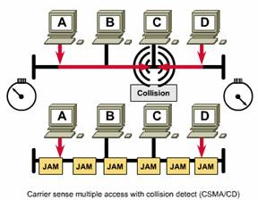
Acceso al medio – CSMA/CA
Pedro
Si Juan y Pedro transmiten a la vez no detectan la colisión, solo ven que no les llega el ACK esperado
CSMA/CD
Juan
Ana
Todos detectan la colisión
CSMA/CA
CSMA/CD – Collision Detection (Ethernet, 802.3):
  Todos los dispositivos detectan la colisión en tiempo real. Cuando ocurre la coisión la transmisión se interrumpe
CSMA/CA – Collision Avoidance (Wi-FI, 802.11)
  Los dispositivos suponen que ha habido colisión si después de enviar una trama no reciben la confirmación (ACK)
Tanto CSMA/CD como CSMA/CA son half-duplex, pero CSMA/CD es más eficiente

Slide 23
Campo Duración
Durac.
50 ms
Durac.
50 ms
Juan
Pedro
Durac.
50 ms
Cabecera
LLC/SNAP (802.2)
Juan
Ana
Control Trama | Dura- ción | Dirección 1 | Dirección 2 | Dirección 3 | Seq. | Dirección 4 | Datos | CRC
IP
2 Bytes 2 Bytes 6 Bytes 6 Bytes 6 Bytes 2 Bytes 6 Bytes 0-2312 Bytes 4 Bytes
Campo Duración/ID – Indica durante cuantos microsegundos estará ocupado el canal por la transmisión de esta trama.
  Lo calcula el emisor a partir de la velocidad de transmisión y la longitud de la trama
  Incluye también el tiempo estimado que tardará en recibir el ACK
Todas las demás estaciones de la celda reciben esta información (la emisión en el canal de radio es broadcast)

Slide 24
NAV (Network Allocation Vector)
Durac.
50 ms
Durac.
50 ms
Juan
Pedro
Durac.
50 ms
Actualizar
NAV = 50 ms
Juan
Ana
Actualizar
NAV = 50 ms
Cada estación mantiene un contador de tiempo retrospectivo llamado NAV (Network Allocation Vector) que indica el tiempo que queda para que el canal quede libre.
El NAV se actualiza con el valor del campo ‘duración’ que aparece en cada trama emitida por alguna estación en la celda, excepto si el nuevo NAV es más pequeño que el que ya había, en cuyo caso el último se ignora
Una estación nunca intentará transmitir mientras NAV > 0

Slide 25
Envío de trama en red ad hoc (sin AP)
Durac.
50 ms
Datos
Juan
ACK
Pedro
Actualizar
NAV = 50 ms
Ana
Actualizar
NAV = 50 ms
En este caso los envíos son siempre directos, de emisor a receptor. Se envían igualmente los ACK.
Si se producen muchos envíos entre estaciones de la misma celda la red ad hoc es más eficiente, pues se produce la mitad de envíos (solo dos por trama).
Para evitar colisiones se emplea el mecanismo de NAV.

Slide 26
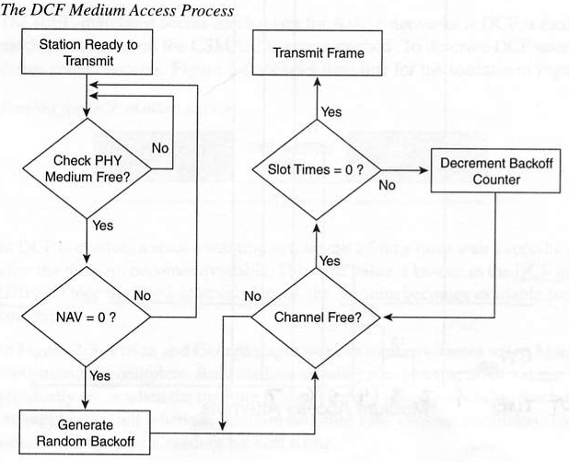
Emisión de una trama en CSMA/CA
Cuando una estación quiere enviar una trama:
  Espera a que el canal esté libre y a que NAV = 0
  Elige un número aleatorio (backoff counter) entre 0 y n. n depende del hardware pero siempre n <256.
  Espera un número de intervalos de tiempo igual a backoff counter. Solo se cuentan intervalos cuando el canal está libre, si está ocupado el cómputo se ‘congela’
  Una vez agotados los intervalos se transmite la trama
  Al terminar espera a que el receptor le envíe una confirmación (ACK). Si no la recibe dentro del tiempo previsto considera que se ha producido una colisión y repite el proceso desde el principio, pero doblando n en el paso 2
Slot time: 9 μs (generalmente)
Notes:
El envío de mensajes de confirmación (ACK) para cada trama recibida es algo que incorpora el protocolo MAC de 802.11, ya que las redes de radio con equipos móviles son poco fiables, y era necesario implementar a bajo nivel un mecanismo que asegurara la recepción de la información.
El envío de los ACK debe realizarse de forma rápida y ágil, ya que de lo contrario se puede incurrir en un retardo excesivo hasta que se produzca el reenvío de la trama.
Para evitar que el receptor tenga que competir con cualquier otra estación en el envío de la confirmación el envío de la trama de ACK puede hacerse sin esperar el tiempo reglamentario de 50 ms después de haya terminado la emisión de la trama en curso. Los ACK pueden (y deben) ser enviados tan solo 10 ms después de haber recibido la trama de datos.

Slide 27
Algoritmo CSMA/CA
Como el ACK se envía con una pausa muy pequeña (SIFS) después de la trama de datos el canal está asegurado, ya que una nueva trama de datos tendría que esperar más tiempo (DIFS). Además la reserva del NAV ya incluye el tiempo para el envío del ACK
DIFS (50ms)
SIFS (10ms)
Emisor (A)
Trama de Datos
Receptor (B)
ACK
DIFS
Segundo emisor (C)
Trama de Datos
Tiempo de retención
(Carrier Sense)
Tiempo aleatorio
(backoff counter)
DIFS: DCF (Distributed Coordination Function) Inter Frame Space
SIFS: Short Inter Frame Space
Notes:
Esta figura muestra como funciona el protocolo CSMA/CA en 802.11. Supongamos que una estación (A) desea transmitir una trama hacia B y detecta que el canal está libre. A espera el tiempo DIFS (50 ms) y a continuación empieza a transmitir. De esta forma se asegura que cualquier trama emitida en la red irá separada de la anterior al menos por este espacio de tiempo.
Una vez ha terminado de emitir su trama A espera una confirmación (ACK) de B. Dicha confirmación es un mensaje de alta prioridad, por lo que no ha de esperar el tiempo habitual (DIFS) después de que termine la trama de A, sino que solo ha de esperar el tiempo SIFS (10 ms). Durante el tiempo SIFS B ha calculado y comprobado que el CRC de la trama que ha recibido de A es correcto.
En algún momento durante la emisión de la trama de A C desea enviar una trama a D (no mostrado en la figura). Como detecta que el canal está ocupado C espera, y cuando se produce el ACK de B C sigue esperando, ya que no se ha llegado a producir una pausa lo bastante grande (50 ms) en ningún momento. Cuando por fin termina el ACK de B C empieza a contar el tiempo y cuando pasan 50 ms (DIFS) sabe que el canal está libre. Entonces no transmite de inmediato sino después del tiempo aleatorio que ha calculado. Esto reduce el riesgo de colisión con otras estaciones que pudieran también estar observando el proceso de A y B y esperando para transmitir a continuación. Si durante el tiempo aleatorio C detecta que alguna estación transmite congelará su contador de tiempo aleatorio para volver a activarlo 50 ms (DIFS) después de que haya cesado toda actividad.
Obsérvese el diferente comportamiento de A y C. Mientras que A transmite inmediatamente después de esperar el tiempo DIFS C tiene que esperar además un tiempo aleatorio. Esto se debe a que cuando A quiso transmitir el medio estaba libre, mientras que cuando lo hizo C no lo estaba.

Slide 28
Colisiones en CSMA/CA
Pueden producirse colisiones porque dos estaciones a la espera elijan por casualidad el mismo número de intervalos (backoff counter) para empezar a transmitir.
En ese caso reintentarán, duplicando cada vez el rango de valores entre los que cada una elige al azar el nuevo ‘backoff counter’.
Es similar a Ethernet, salvo que aquí las estaciones no detectan las colisiones sino que las infieren por la ausencia del ACK
Este proceso lo siguen todas las estaciones que están asociadas a un mismo AP en un mismo canal de radio.
A veces dos estaciones asociadas al mismo AP colisionan porque no se reciben mutuamente. En ese caso no detectan el canal ocupado y pueden transmitir a la vez. Esto se conoce como el ‘problema de la estación oculta’.
Notes:
Cuando una estación ha emitido una trama y no ha recibido el correspondiente ACK deduce que se ha producido una colisión. En este caso la estación repite el proceso antes descrito, pero al tratarse de un segundo intento esta vez se amplía el rango de intervalos para la elección del tiempo aleatorio. De forma análoga a lo que ocurre en Ethernet el número de intervalos crece de forma exponencial hasta un valor máximo a partir del cual el contador se reinicia y el proceso se repite desde el principio.

Slide 29
El problema de la estación oculta
Alcance de B
2: B: Debo estar callado durante los próximos 100 ms
NAV = 100 ms
Alcance de A
1: A: Ahí va una trama de 100 ms
Alcance de C
3: C: Ahí va una trama de 50 ms
A
1
3
C
Tr.
B
Tr.
4
4: Se produce una colisión en la intersección por lo que B no recibe correctamente ninguna de las dos tramas
70 m
70 m
1: A quiere transmitir una trama a B. Detecta el medio libre y transmite
2: B estará callado durante la transmisión de A
3: Mientras A está transmitiendo C quiere enviar una trama a B. Detecta el medio libre (pues no capta la emisión de A) y transmite
Notes:
El problema de la estación oculta es una consecuencia del hecho de que en una red inalámbrica no todas las estaciones tienen por que ver a todas las demás. Esto provoca situaciones problemáticas como la que aparece en la figura.
Supongamos que A quiere enviar una trama a B. A detecta que el canal está libre y empieza a transmitir. Instantes más tarde, cuando A está aún transmitiendo, C quiere también enviar una trama a B; C detecta que el canal está libre, ya que el no está recibiendo la emisión de A pues se encuentra fuera de su radio de cobertura. Por tanto C empieza a transmitir y en B se produce una colisión. Como consecuencia B no recibe correctamente ni la trama de A ni la de C.

Slide 30
Solución al problema de la estación oculta
1: RTS: Quiero enviar una trama durante 100 ms
2: CTS: de acuerdo, envía durante 100 ms
3: Debo estar callado durante los próximos 100 ms
NAV = 100 ms
A
RTS
CTS
B
CTS
C
Tr.
4
1: Antes de transmitir la trama A envía un mensaje RTS (Request To Send)
2: B responde al RTS con un CTS (Clear To Send)
3. C no capta el RTS, pero sí el CTS. Sabe que no debe transmitir durante los próximos 100 ms
4. A envía su trama seguro de no colisionar con otras estaciones
Notes:
El emisor (A) envía un mensaje RTS (Request To Send) a B en el que le advierte de su deseo de enviarle una trama; además en dicho mensaje A le informa de la duración de la misma. Este mensaje no es recibido por C.
Como respuesta al mensaje de A B envía un CTS (Clear To Send) en el que le confirma su disposición a recibir la trama que A le anuncia. Dicho mensaje CTS lleva también indicada la duración de la trama que B espera recibir de A.
C no recibe el mensaje RTS enviado por A, pero sí recibe el CTS enviado por B. Del contenido del mensaje CTS C puede saber cuanto tiempo estará ocupado el canal , pues el mensaje indica la duración de la trama a transmitir.

Slide 31
Detección de portadora virtual por medio
de RTS/CTS
SIFS
SIFS
SIFS
RTS
Datos
Emisor: A
CTS
ACK
Receptor: B
No disponible
C
No disponible
D
Tiempo:
D oye a B pero no a A.
C oye a A pero no a B.
C y D pueden calcular cuanto tiempo va a estar ocupado el canal porque los mensajes RTS/CTS contienen información sobre la longitud de la trama a transmitir.
C A B D

Slide 32
Inconvenientes/ventajas de usar RTS/CTS
Inconvenientes:
  Aumenta la latencia (cada envío ha de ir precedido del intercambio de dos mensajes)
  Reduce de rendimiento (throughput). El canal se ha de utilizar durante algún tiempo para enviar mensajes de control
Ventajas:
  Se reducen las colisiones si se da el problema de la estación oculta. Esto puede mejorar el rendimiento en esos casos.
Recomendación: activar RTS/CTS solo en las estaciones que por su distancia o ubicación se sospeche que no se van a ‘oír’ entre sí

Slide 33
Ejemplo de uso de RTS/CTS
Estas estaciones escuchan a todas las demás, pero no se escuchan entre ellas
A
RTS/CTS
D
B
AP
C
F
RTS/CTS
E
RTS/CTS debería activarse en A y en F únicamente
Si solo estuviera una de ambas (A o F) no haría falta activar RTS/CTS en ninguna estación
Si una estación sufre una elevada tasa de colisiones y se encuentra relativamente alejada de su AP es posible que convenga activarle los mensajes RTS/CTS. En ningún caso hace falta activar RTS/CTS en el AP, ya que cuando recibe un RTS él siempre responde con el CTS correspondiente

Slide 34
Mensajes RTS/CTS
El uso de RTS/CTS se denomina a veces Virtual Carrier Sense, ya que permite a una estación reservar el medio para su uso exclusivo sin necesidad de hacer una transmisión real. Una vez emitidos los dos mensajes ya todos actuarán como si el canal estuviera ocupado.
El uso de RTS/CTS se activa por configuración, pero no todas las interfaces lo soportan
En algunos casos se puede especificar a partir de que tamaño de trama se quiere utilizar RTS/CTS. Si se pone >2312 bytes (tamaño máximo) no se usa nunca, si se pone 1 se usa siempre. El ajuste por tamaño tiene sentido ya que el beneficio de utilizar RTS/CTS es mayor cuanto mayores son las tramas transmitidas

Slide 35
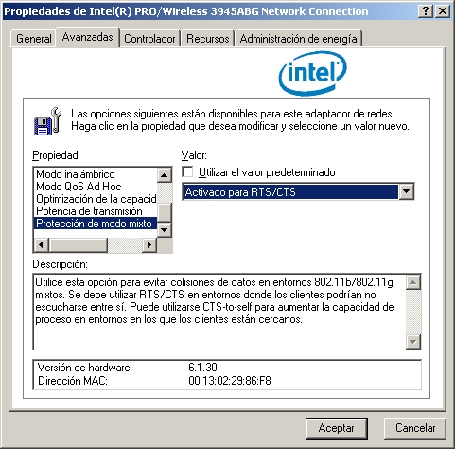
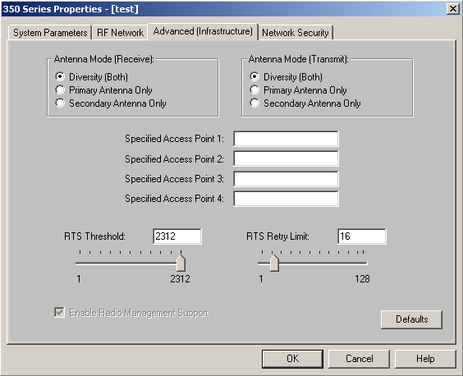
Ejemplos de configuración de RTS/CTS
Activación sin ajuste de tamaño mínimo
Activación con ajuste de tamaño mínimo

Slide 36
Fragmentación
La redes WLAN tienen una mayor tasa de error que las LAN
Por eso se prevé la posibilidad de que el emisor fragmente las tramas para enviarlas en trozos más pequeños, ya que esto reduce la probabilidad de error.
Por cada fragmento se devuelve un ACK, por lo que en caso necesario los fragmentos se pueden retransmitir por separado.
La fragmentación reduce algo la eficiencia, pero permite enviar datos en entornos con muchos errores (ruido).
Los Aps no pueden fragmentar a nivel de red porque no son routers
Todas las estaciones están obligadas a soportar la fragmentación en recepción, pero no en transmisión
Los paquetes multicast y broadcast no se fragmentan nunca
Notes:
Muchas de las interferencias que se producen en las transmisiones por radio afectan la emisión en intervalos muy cortos de tiempo. En estos casos la transmisión de tramas grandes resulta especialmente comprometida, pues el riesgo de que una interferencia estropee toda la emisión es muy grande. En situaciones de elevada tasa de error del medio físico es preferible manejar tramas de pequeño tamaño. Sin embargo el nivel de red, que no tiene un conocimiento de la situación de la red inalámbrica, suministra el paquete al nivel de enlace para que lo envíe en una única trama. Por este motivo el nivel MAC de 802.11 prevé un mecanismo por el cual el emisor puede, si lo considera conveniente, fragmentar la trama a enviar en otras más pequeñas. El receptor a su vez reensamblará la trama original para que sea entregada a los niveles superiores, con lo que la fragmentación actuará de forma transparente a ellos.
En el caso de producirse fragmentación cada fragmento se enviará siguiendo el mecanismo de CSMA/CA antes descrito, y recibirá el correspondiente ACK del receptor.
El overhead que puede introducir el uso de la fragmentación es considerable, pero puede ser rentable cuando la red tiene mucho ruido.

Slide 37
Fragmentación
Cabecera
LLC/SNAP (802.2)
2 Bytes 2 Bytes 6 Bytes 6 Bytes 6 Bytes 2 Bytes 6 Bytes 0-2310 Bytes 4 Bytes
Control Trama | Dura- ción | Dirección 1 | Dirección 2 | Dirección 3 | Seq. | Dirección 4 | Datos | CRC
IP
30 Bytes 2310 Bytes 4 Bytes
Cabecera | Datos (0-2310) | CRC
IP
Cabecera | Datos (0-770) | CRC
Cabecera | Datos (771-1540) | CRC
Cabecera | Datos (1541-2310) | CRC
IP
IP
IP
30 Bytes 770 Bytes 4 Bytes
30 Bytes 770 Bytes 4 Bytes
30 Bytes 770 Bytes 4 Bytes
Los fragmentos tienen la misma estructura que la trama inicial. Todos los campos de control de la cabecera y el CRC aparecen en cada fragmento. Cada fragmento añade por tanto 34 bytes.
En la práctica el overhead que se añade es aún mayor pues la trama a nivel físico lleva otros campos no mostrados aquí

Slide 38
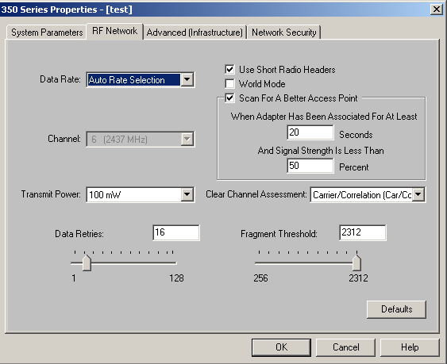
Configuración de Fragmentación
Algunas interfaces inalámbricas permiten fijar a partir de que tamaño se quiere hacer fragmentación. El rango suele estar entre 256 y 2312 bytes (con 2312 nunca se produce fragmentación).

Slide 39
Envío de una trama fragmentada
La separación entre cada fragmento y su ACK es de un SIFS (10 ms).
De esta forma las demás estaciones no pueden interrumpir el envío, por lo que los fragmentos se envían como una ráfaga.
La fragmentación puede combinarse con el mecanismo de RTS/CTS.
SIFS
SIFS
SIFS
SIFS
SIFS
SIFS
SIFS
RTS
Frag 1
Frag 2
Frag 3
A
B
CTS
ACK
ACK
ACK
C
No disponible
D
No disponible
Tiempo
A envía una trama fragmentada hacia B
D ‘oye’ a B pero no a A.
C oye a A pero no a B.
C A B D

Slide 40
Direcciones MAC de los AP
Un AP tiene normalmente dos direcciones MAC:
  La de su interfaz inalámbrica
  La de su interfaz en el DS (normalmente Ethernet)
La dirección MAC de la interfaz inalámbrica se utiliza como identificador del BSS que corresponde a ese AP y se denomina BSSID (BSS Identifier). Este dato es fundamental para el funcionamiento de una red 802.11
La dirección MAC de la interfaz en el DS no tiene interés para la red inalámbrica y no aparece en las tramas 802.11. Pero es la dirección MAC que normalmente se asocia con la dirección IP de gestión del AP y será por tanto la que aparecerá en las tablas ARP
Si el AP tiene más de una interfaz inalámbrica (por ejemplo un AP de banda dual 2,4 y 5 GHz, 802.11a/b) cada una tendrá una dirección MAC diferente. En ese caso cada emisor de radio configura un BSS diferente y tendrá por tanto un BSSID diferente, aunque evidentemente sus áreas de cobertura estarán fuertemente solapadas.

Slide 41
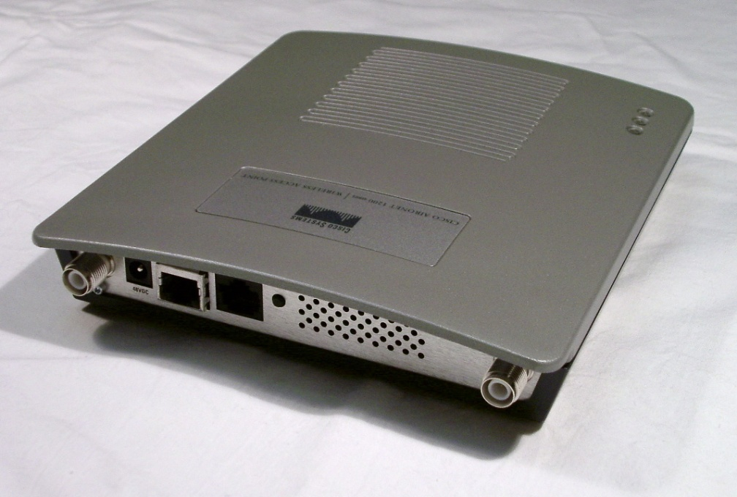
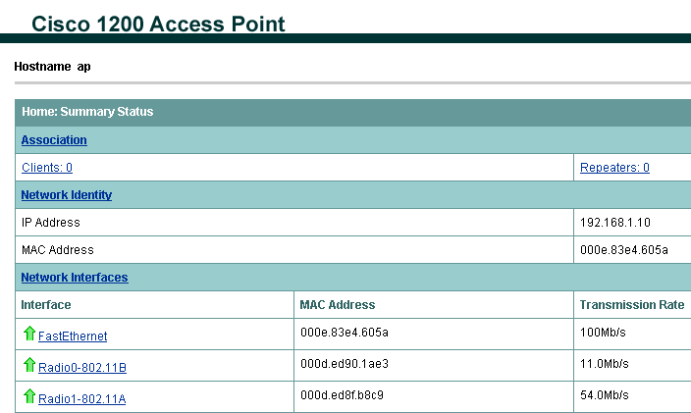
Direcciones MAC en un AP de banda dual (802.11a/b)
Dirección de la interfaz Ethernet
(asociada con la dirección IP)
BSSID para 802.11b (2,4 GHz)
BSSID para 802.11a (5 GHz)

Slide 42
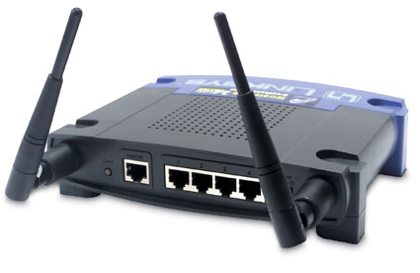
Router ‘3 en 1’
Este aparato contiene:
Un router con dos interfaces ethernet y funciones de NAT y cortafuegos
Un switch ethernet, no gestionable, con seis puertos (2 internos)
Un punto de acceso 802.11b/g (2,4 GHz)
Interfaz 802.3 WAN
MAC 00:0F:66:09:4E:10
Interfaz 802.11 LAN
MAC 00:0F:66:09:4E:11
Interfaces 802.3 LAN
MAC 00:0F:66:09:4E:0F
88.24.225.207
192.168.1.1
Este es el BSSID
Internet
00:0F:66:09:4E:10
00:0F:66:09:4E:11
00:0F:66:09:4E:0F

Slide 43
Campo control de Trama y Direcciones
2 Bytes 2 Bytes 6 Bytes 6 Bytes 6 Bytes 2 Bytes 6 Bytes 0-2310 Bytes 4 Bytes
Control Trama | Dura- ción | Dirección 1 | Dirección 2 | Dirección 3 | Seq. | Dirección 4 | Datos | CRC
IP
Vers. | Tipo | Subtipo | Hacia DS | Desde DS | MF | Reint. | Pwr | Mas | W | O
Bits 2 2 4 1 1 1 1 1 1 1 1
Dirección 1: Receptor de la trama en la red inalámbrica
Dirección 2: Transmisor de la trama en la red inalámbrica
Dirección 3: puede ser varias cosas, depende del caso
Dirección 4: No se suele utilizar
Los bits ‘Hacia DS’ y ‘Desde DS’ indican si la trama va hacia o viene desde un AP o DS (Distribution System):
Hacia DS Desde DS Significado
0 0 Trama de estación a estación (red ‘ad hoc’)
1 0 Trama de estación hacia AP
0 1 Trama de AP hacia estación
1 1 Trama de AP hacia AP (DS inalámbrico)

Slide 44
Envío de tramas en una red ad hoc
Veamos como se enviaría una trama en una red ad hoc entre dos estaciones.
Por simplificar supondremos que las direcciones MAC son A y B.
1
A
B
2
Paso 1: A envía la trama hacia B:
B
A
BSSID
H. DS 0 | D. DS 0
Control Trama | Dura- ción | Dirección 1 (DD) | Dirección 2 (DO) | Dirección 3 | Seq. | Dirección 4 | Datos | CRC
00
IP
Paso 2: B envía el ACK hacia A
Cuando se crea una red ad hoc la primera estación que aparece genera un BSSID aleatorio que identifica la red (la celda)

Slide 45
Envío de tramas en una red de infraestructura
A
B
X
C
D
AP1
AP2
AP3
Vamos a ver en esta red como se transmite una trama en los siguientes casos:
De A hacia B (A-AP1-B)
De A hacia X (A-AP1-X)
De X hacia A (X-AP1-A)
De A hacia C (A-AP1-AP2-C)
De C hacia D (C-AP2-AP3-D)
El sistema de distribución está formado por una red Ethernet y por tanto los puntos de acceso tendrán que hacer de puentes transparentes y traductores entre 802.3 y 802.11
Por simplificar supondremos que las direcciones MAC de los hosts son A, B, C, D y X, y que las direcciones MAC de la interfaz inalámbrica de los APs (y por tanto su BSSID) son AP1, AP2 y AP3.

Slide 46
Caso 1: A-AP1-B
A
B
X
C
1
2
3
4
AP1
Paso 1: A envía la trama hacia AP1:
AP2
AP1
A
B
H. DS 1 | D. DS 0
Control Trama | Dura- ción | Dirección 1 (BSSID) | Dirección 2 (DO) | Dirección 3 (DD) | Seq. | Dirección 4 | Datos | CRC
10
IP
Paso 2: AP1 envía el ACK hacia A
Paso 3: AP1 envía la trama hacia B:
B
AP1
A
H. DS 0 | D. DS 1
Control Trama | Dura- ción | Dirección 1 (DD) | Dirección 2 (BSSID) | Dirección 3 (DO) | Seq. | Dirección 4 | Datos | CRC
01
IP
Paso 4: B envía el ACK hacia AP1
En 802.11 es preciso indicar quien transmite la trama pues es a quien hay que enviar el ACK. Las direcciones del transmisor y receptor pueden se diferentes de las de origen y destino de la trama

Slide 47
Caso 2: A-AP1-X
A
B
X
C
1
2
3
AP1
Paso 1: A envía la trama hacia AP1:
AP2
AP1
A
X
H. DS 1 | D. DS 0
Control Trama | Dura- ción | Dirección 1 (BSSID) | Dirección 2 (DO) | Dirección 3 (DD) | Seq. | Dirección 4 | Datos | CRC
10
IP
Paso 2: AP1 envía el ACK hacia A
Paso 3: AP1 envía la trama hacia X:
X
A
Dirección Destino | Dirección Origen | EType | Datos | CRC
IP
En 802.11 se utiliza encapsulado LLC/SNAP (802.2), en Ethernet se usa Ethertype.
El AP se encarga de convertir uno en otro (es un puente transparente)
La trama Ethernet no contiene el BSSID la dirección del AP

Slide 48
Caso 3: X-AP1-A
A
B
X
C
2
3
1
AP1
Paso 1: X envía la trama hacia AP1:
AP2
A
X
Dirección Destino | Dirección Origen | EType | Datos | CRC
IP
Paso 2: AP1 envía trama hacia A:
A
AP1
X
H. DS 0 | D. DS 1
Control Trama | Dura- ción | Dirección 1 (DD) | Dirección 2 (BSSID) | Dirección 3 (DO) | Seq. | Dirección 4 | Datos | CRC
01
IP
Paso 3: A envía el ACK hacia AP1
La trama Ethernet no contiene la dirección de AP1, pero como AP1 habrá enviado a la red tramas con dirección de origen A el conmutador tendrán la dirección MAC de A en el puerto donde esté conectado AP1

Slide 49
Caso 4: A-AP1-AP2-C
A
B
C
X
1
2
4
5
AP1
Paso 1: A envía la trama hacia AP1:
3
AP2
AP1
A
C
H. DS 1 | D. DS 0
Control Trama | Dura- ción | Dirección 1 (BSSID) | Dirección 2 (DO) | Dirección 3 (DD) | Seq. | Dirección 4 | Datos | CRC
10
IP
Paso 2: AP1 envía el ACK hacia A
Paso 3: AP1 envía trama hacia AP2:
C
A
Dirección Destino | Dirección Origen | EType | Datos | CRC
IP
Paso 4: AP2 envía trama hacia C:
C
AP2
A
H. DS 0 | D. DS 1
Control Trama | Dura- ción | Dirección 1 (DD) | Dirección 2 (BSSID) | Dirección 3 (DO) | Seq. | Dirección 4 | Datos | CRC
01
IP
Paso 5: C envía el ACK hacia AP2

Slide 50
Caso 5: C-AP2-AP3-D
C
D
1
2
5
6
3
AP2
AP3
Paso 1: C envía la trama hacia AP2:
4
AP2
C
D
H. DS 1 | D. DS 0
Control Trama | Dura- ción | Dirección 1 (BSSID) | Dirección 2 (DO) | Dirección 3 (DD) | Seq. | Dirección 4 | Datos | CRC
10
IP
Paso 2: AP2 envía el ACK hacia C
Paso 3: AP2 envía la trama hacia AP3:
AP3
AP2
D
C
H. DS 1 | D. DS 1
Control Trama | Dura- ción | Dirección 1 (DR) | Dirección 2 (DT) | Dirección 3 (DD) | Seq. | Dirección 4 (DO) | Datos | CRC
11
IP
Paso 4: AP3 envía el ACK hacia AP2:
Paso 5: AP3 envía trama hacia D:
D
AP3
C
H. DS 0 | D. DS 1
Control Trama | Dura- ción | Dirección 1 (DD) | Dirección 2 (BSSID) | Dirección 3 (DO) | Seq. | Dirección 4 | Datos | CRC
01
IP
Paso 6: D envía el ACK hacia AP3

Slide 51
Contenido del campo dirección en las tramas MAC
Hacia DS | Desde DS | Dirección 1 (destino radio) | Dirección 2 * (origen radio) | Dirección 3 | Dirección 4
0 | 0 | DD (Dirección de Destino) | DO (Dirección de Origen) | BSSID | No Aplicable
0 | 1 | DD (Dirección de Destino) | BSSID | DO (Dirección de Origen) | No Aplicable
1 | 0 | BSSID | DO (Dirección de Origen) | DD (Dirección de Destino) | No Aplicable
1 | 1 | DR (Dirección Receptor) | DT (Dirección Transmisor) | DD (Dirección de Destino) | DO (Dirección de Origen)
* La dirección 2 es a la que se deben enviar los ACKs

Slide 52
Redes inalámbricas 802.11
Introducción y Arquitectura
Nivel MAC
Conectividad y seguridad
Nivel físico
Diseño
Puentes inalámbricos

Slide 53
Identificación de redes 802.11
Cada AP tiene un BSSID, de fábrica (la MAC de su interfaz inalámbrica). El BSSID no se puede cambiar.
Cada red inalámbrica tiene un SSID (Service Set identifier) también llamado a veces ESSID (Extended SSID). El SSID es una cadena de 2 a 32 caracteres cualesquiera, configurable por el usuario.
Si tenemos un AP aislado (Basic Service Set, BSS) tendrá un BSSID y un SSID.
Si tenemos varios APs formando un Extended Service Set (ESS), es decir todos conectados a nivel 2 por un DS (Distribution System) cada AP tiene un BSSID y todos comparten el mismo SSID.
En una red ad hoc la estación que inicia la red ad hoc elige el BSSID al azar. El usuario configura el ESSID.
Los APs modernos pueden participar simultáneamnete en varias redes inalámbricas. En ese caso cada red inalámbrica tiene un SSID diferente y el AP crea un BSSID diferente para cada SSID.

Slide 54
Conectividad en redes 802.11
Cualquier estación que pretenda participar en una red debe configurarse con el SSID correcto
Pero ¿Cómo averigua una estación los SSID que están disponibles en un momento dado?
Los APs difunden periódicamente unos mensajes broadcast llamados ‘beacon’ (baliza) en los que indican el SSID de la red a la que pertenecen.
Típicamente los beacon se envían 10 veces por segundo
Un AP puede configurarse para que no envíe beacons, o para que los envíe ocultando su SSID. Esto se hace a veces como medida de seguridad, pero los SSID no viajan encriptados por lo que el SSID se puede averiguar capturando un mensaje de otra estación
Además de esperar a recibir beacons las estaciones pueden enviar mensajes ‘probe’ (exploradores). Cuando un AP recibe un ‘probe request’ está obligado a responder con un ‘probe response’ si:
  El probe request indicaba el SSID de ese AP
  El probe request indicaba un SSID de 0 bytes (SSID broadcast)

Slide 55
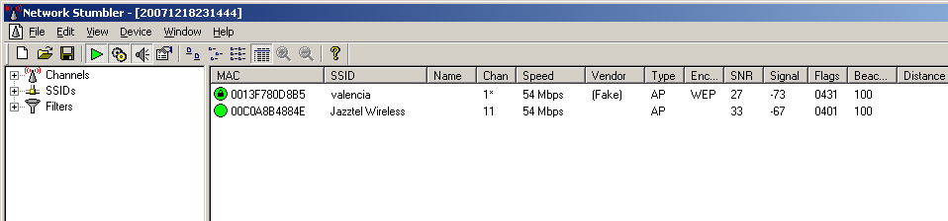
Ejemplo de escaneo activo: programa NetStumbler
NetStumbler envía un probe request con el SSID broadcast por cada canal de radio. A continuación analiza los probe response recibidos
De esta forma ‘descubre’ todos los APs, excepto aquellos que han sido configurados para ocultar su SSID
Tanto los beacon como los probe response contienen información del AP:
  Su BSSID y su SSID
  Velocidades soportadas
  Protocolos de encriptación soportados
  Etc.
Intervalo de Beacon (100 ms)
BSSID
Intensidad de la señal (dB)
Notes:
NetStumbler e Inssider son ejemplos de programas que efectúan escaneo activo. Con el fin de localizar todas las redes inalámbricas existentes estos programas están continuamente enviando mensajes probe request en todos los canales de radio disponibles en la banda utilizada.

Slide 56
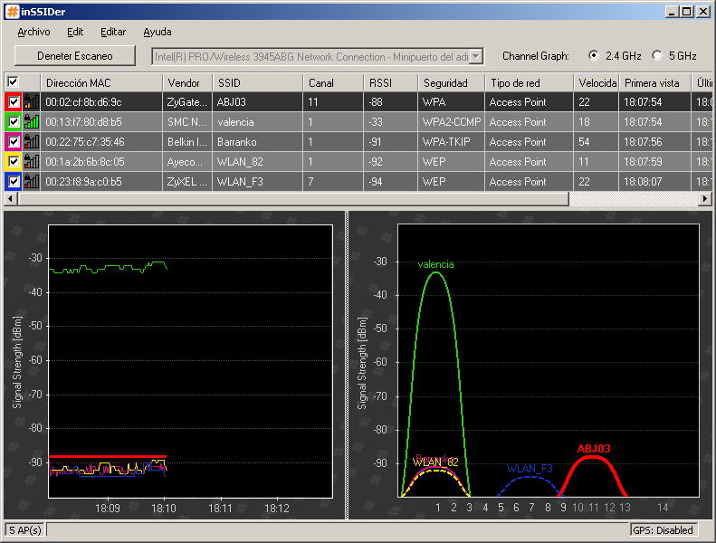
Programa Inssider (www.metageek.net/products/inssider)

Slide 57
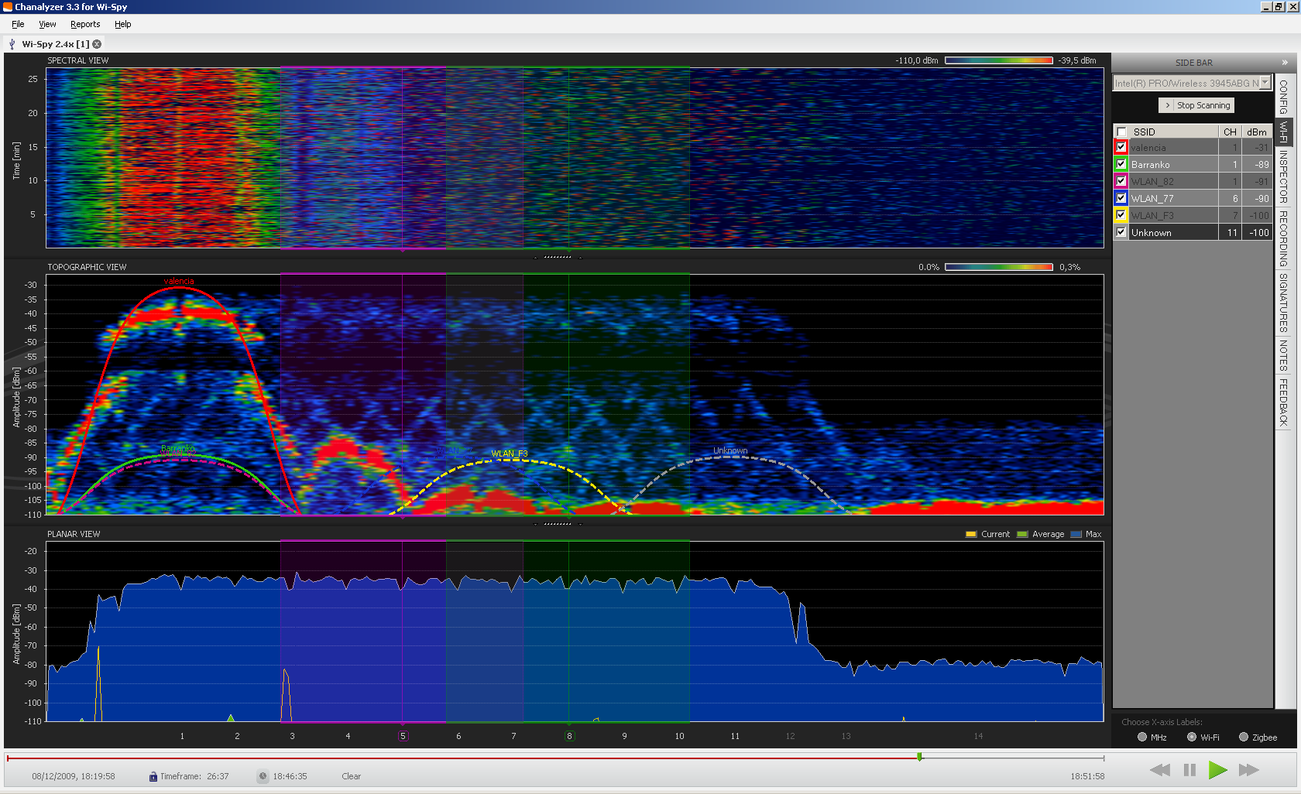
Wi-Spy 2.4x de metageek (www.metageek.net)
Notes:
Algunos programas, como el Wi-Spy, muestran las señales de radiofrecuencia recibidas no solo de redes 802.11 sino de cualquier otra fuente que emita en la misma zona del espectro que la red correspondiente. En este ejemplo se muestra la misma emisión que se recibía en la diapositiva anterior con el programa Inssider. En este caso la ventana superior muestra la denominada vista espectral, que representa la evolución de la intensidad de señal para cada frecuencia a lo largo del tiempo, marcando con el color rojo los puntos de mayor intensidad. La ventana central corresponde a la vista topográfica, que representa la intensidad de señal para cada frecuencia, medida desde que inició el programa utilizando diferentes colores para indicar la frecuencia con la que se ha medido cada punto, y la tercera es la vista plana, que simplemente muestra para cada frecuencia la intensidad máxima, la promedio y la actual para cada frecuencia.

Slide 58
Asociación
Si una red inalámbrica (o sea un SSID) no tiene configurada ninguna protección cualquier estación puede conectarse a ella asociándose a uno de sus APs.
Cada AP de la red inalámbrica mantiene en todo momento una lista de las estaciones que tiene asociadas (identificadas por sus direcciones MAC)
Asociarse a un AP en una red inalámbrica equivale a conectarse por cable a un switch en una red ethernet
Cuando un AP recibe una trama del DS mira si la MAC de destino está en su lista de estaciones asociadas. Si es así envía la trama por radio, si no la descarta.
En lo relativo al intercambio de tráfico entre su interfaz inalámbrica y su interfaz de cable el funcionamiento de un AP es similar al de un puente transparente o un switch LAN, salvo que el AP no inunda por la red inalámbrica las tramas que le llegan por el DS con destino desconocido. En cambio en el funcionamiento con las estaciones asociadas al AP en su interfaz inalámbrica el funcionamiento se asemeja al de un hub half-duplex

Slide 59
Itinerancia (‘Handoff’ o ‘Roaming’)
Cada estación (en realidad cada interfaz) no puede estar asociada a más de un AP a la vez (necesitaría dos radios).
Si la estación se aleja de un AP y se acerca a otro deberá reasociarse, es decir desasociarse del primer AP y asociarse al segundo (suponiendo que ambos pertenecen al mismo ESS, es decir tienen el mismo SSID)
Si el proceso se realiza con suficiente rapidez es posible que no se pierdan paquetes. La rapidez depende de:
  El grado de solapamiento de las áreas de cobertura de los dos APs
  La velocidad con que se esté moviendo la estación
  La agresividad de la itinerancia. Normalmente configurable en la interfaz

Slide 60
Consideraciones sobre Itinerancia
La itinerancia no estaba contemplada en el estándar 802.11 inicial.
Las implementaciones la han incorporado desde el principio, pero el aumento de complejidad de los protocolos de seguridad hizo que los sistemas tardaran un tiempo considerable (a veces hasta 1 seg) en hacer el cambio.
La aparición de teléfonos 802.11 aumentó la necesidad de una itinerancia rápida y segura. Se considera que para que la comunicación se mantenga el cambio se debe hacer en menos de 50 ms. Por ello se aprobó en 2008 el estándar 802.11r. (Fast BSS Transition)
Es importante tener siempre el software, drivers, etc. lo más actualizados posible

Slide 61
Autentificación
Una red inalámbrica sin protección esta expuesta a ataques. Para evitarlo se debe utilizar algún protocolo de protección, como WEP, WPA, etc.
Cuando se utiliza protección la red (el AP) obliga a las estaciones a autentificarse antes de asociarlas
La autentificación se hace con un determinado SSID, la asociación con cada BSSID
La autentificación se hace antes de asociarse y se realiza de forma abreviada al reasociarse (cambiar de AP) para acelerar la itinerancia (802.11r).

Slide 62
Itinerancia/roaming de una estación 802.11
No Autenticado
No Asociado
No Autenticado
No Asociado
Autenticación
Deautenticación
SSID: patata
Autenticado
No Asociado
Autenticado
No Asociado
Asociación
Deasociación
Autenticado
Asociado
Reasociación
Autenticado
Asociado
Reasociación
Autenticado
Asociado
BSSID: 000B86A867C1
BSSID: 000B86A882E1
BSSID: 000B86A87781
En realidad se hace una atenticación en cada AP, pero esta se realiza de forma anticipada para minimizar el tiempo de itnerancia

Slide 63
Organización de una red 802.11
Normalmente los APs se conectan a conmutadores ethernet que suministran alimentación eléctrica través del conector RJ45 (power over Ethernet, 802.3af) para simplificar y abaratar la instalación
Un servidor DHCP se encarga de suministrar direcciones IP automáticas a las estaciones cuando se asocian con un SSID. Podrían asignarse manualmente, pero obligaría a registrar las MAC de todos los dispositivos móviles.
Todos los AP de un SSID se conectan a la misma VLAN
Si los APs permiten configurar más de un SSID se pueden configurar varias redes virtuales sobre la misma red física. Esto permite ofrecer diferentes permisos, políticas de uso, etc.
Si el AP tiene más de un SSID cada uno se corresponderá con una VLAN y la conexión al conmutador debe hacerse mediante un puerto trunk

Slide 64
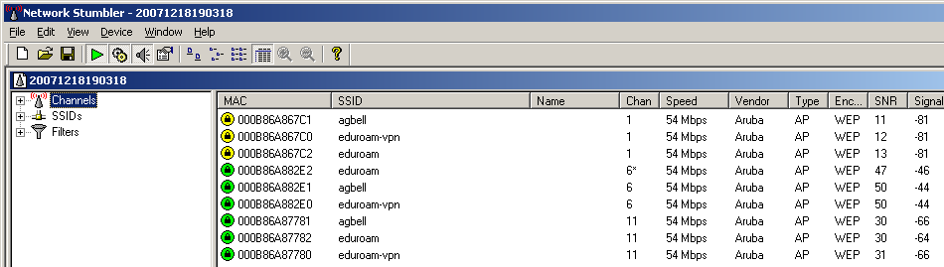
APs con varios SSID
eduroam (VLAN 60)
eduroam-vpn (VLAN 61)
agbell (VLAN 62)
eduroam (VLAN 60)
eduroam-vpn (VLAN 61)
agbell (VLAN 62)
Trunk
Trunk
Trunk
VLAN 60
VLAN 62
VLAN 61
10.1.0.1
Servidor DHCP
Rango 10.1.0.0/16
147.156.248.1
Servidor DHCP
Rango 147.156.248.0/22
10.0.0.1
Servidor DHCP
Rango 10.0.0.0/16
BSSID
AP1
AP2
AP3

Slide 65
Ahorro de energía
En WLAN muchos dispositivos funcionan con baterías. A menudo éstos contemplan un modo de funcionamiento ‘standby’ de bajo consumo en el que no pueden recibir tramas
Antes de ‘echarse a dormir’ las estaciones deben avisar a su AP, para que retenga las tramas que se les envíen durante ese tiempo.
Periódicamente las estaciones dormidas se despiertan y capturan el siguiente beacon. Cada beacon lleva un bitmap que indica que estaciones asociadas tienen retenidas tramas en el AP. Si la estación ve que hay algo para ella pedirá al AP que se lo envíe

Slide 66
Funcionamiento del ahorro de energía
Acabo de despertar. Voy a escuchar el siguiente beacon a ver si hay algo para mí (soy la estación 5)
Beacon bitmap 00001000 (tengo algo para tí)
Por favor envíame lo que tengas para mí
PS-Poll
Trama 1
ACK
Beacon bitmap 00000000 (ya no tienes nada)
Vale. Me vuelvo a dormir durante 200 beacons (20 seg.)

Slide 67
Seguridad (I)
Las redes inalámbricas están mucho más expuestas que las LANs normales a problemas de seguridad
Algunos mecanismos que ayudan a mejorar la seguridad son:
  Desactivar el anuncio del SSID en modo broadcast. En este caso los usuarios deben conocer el SSID para conectarse a la red. No es una medida muy efectiva pues aun así el SSID se transmite no encriptado en los mensajes de asociación.
  Filtrar por dirección MAC. Tampoco es seguro porque otras estaciones pueden averiguar la MAC autorizada y ponérsela cuando el verdadero propietario no está asociado
La verdadera seguridad solo es posible con protocolos basados en técnicas criptográficas

Slide 68
Seguridad (II)
Originalmente 802.11 contempló para seguridad el protocolo WEP (Wired Equivalent Privacy)
WEP es vulnerable e inseguro. El comité 802.11 ha sido muy criticado por ello, ej:
  http://www.cs.umd.edu/~waa/wireless.html
  http://www.drizzle.com/%7Eaboba/IEEE/rc4_ksaproc.pdf
Para corregirlo se desarrolló 802.11i en julio de 2004.
Mientras aparecía 802.11i la WiFi Alliance desarrolló el WPA (Wi-Fi Protected Access) y el WPA2
En 2008 se detectaron debilidades en WPA cuando se utiliza el algoritmo de encriptación TKIP:
  http://dl.aircrack-ng.org/breakingwepandwpa.pdf
La recomendación hoy en día es usar WPA2, o si no WPA, con encriptación AES.
802.11i, WPA y WPA2 se apoyan en el estándar 802.1x (port based control) aprobado en el 2001.

Slide 69
Seguridad (III)
Para controlar el acceso a una red inalámbrica se pueden usar dos mecanismos:
  PSK (Pre-Shared Key, Clave secreta compartida). Adecuado para uso particular y en oficinas pequeñas
  EAP (Extensible Authentication Protocol). Validación por usuario/password frente a un servidor RADIUS (Remote Authentication Dial In User Server)
PSK es más sencillo de implementar, pero menos flexible. No es práctico en grandes organizaciones
Para controlar el acceso a la red mediante RADIUS se pueden emplear túneles VPN u 802.1x
Las claves o passwords no se envían por la red, sino que se emplean mecanismos seguros basados en técnicas criptográficas como CHAP

Slide 70
Funcionamiento de CHAP (Challenge Handshake Protocol)
CLIENTE
SERVIDOR
Usuario: ‘pedro’
Password: ‘saturno’
Usuario: ‘pedro’
Password: ‘saturno’
pedro
1: Enviar
identificador
a#$frhg&&&%
2: Enviar cadena de
caracteres
aleatoria (reto).
3: Calcular MD5 usando ‘saturno’ como clave
y enviar
Q324$*&
4: Calcular MD5 usando ‘saturno’ como clave, comprobar y
responder
OK
5: Prueba superada

Slide 71
Autentificación RADIUS con túneles VPN (eduroam-vpn)
1: A se asocia al AP por WEP usando una clave secreta compartida
9: 147.156.232.15
10.0.0.1
Servidor DHCP
Rango 10.0.0.0/8
2: A solicita por BOOTP una dirección
8: Resp.: €~#@
4: ¿Túnel? (user pedro)
3: IP 10.0.0.5
3: B asigna a A una dirección privada
2: ¿IP?
B
A
9: OK, prueba superada
7: A: reto: d#&@=
4: A solicita a C crear un túnel y le manda un usuario
Túnel VPN
5: D: user pedro
1
10.4.0.4
Servidor de Túneles
Rango 147.156.232.0/24
AP
5: C envía a D el usuario
C
6: D devuelve a C el ‘reto’
7: C envía a A el ‘reto’ y espera la respuesta
6: reto para A: d#&@=
Internet
8: A devuelve a C la respuesta, que la reenvía a D
D
9: Al comprobar D que es correcta informa a C que entonces le asigna a A una dirección y establece el túnel
147.156.9.7 Servidor RADIUS

Slide 72
Autentificación RADIUS con WPA y 802.1x (eduroam)
1: A solicita asociarse al AP por WPA/802.1x y envía un usuario
8: IP: 147.156.249.27
7: ¿IP?
5: Resp.: €~#@
1: user pedro
147.156.1.1
Servidor DHCP
Rango 147.156.248.0/22
2: El AP envía a D el usuario
A
B
3: D devuelve al AP el ‘reto’
4: El AP envía a A el ‘reto’ y espera la respuesta
AP
2: D: user pedro
5: A devuelve al AP la respuesta, que la reenvía a D
4: A: reto: d#&@=
6: OK, prueba superada
6: Al comprobar D que es correcta le dice al AP que admita la asociación
D
Internet
7: Una vez conectado a la red A solicita por BOOTP una dirección
147.156.9.7 Servidor RADIUS
8: B le asigna una dirección pública
3: reto para A: d#&@=

Slide 73
Eduroam
Eduroam (educational roaming) es una confederación de servicios autónomos de roaming que ofrece itinerancia para usuarios de las redes académicas europeas
Se basa en el intercambio de credenciales usuario/password entre servidores RADIUS de diferentes instituciones de forma que se permita el acceso transparente a recursos remotos, p. ej. red inalámbrica de otra organización.
Esta extendido por toda Europa, Japón, Australia y Canadá.

Slide 74
Autentificación eduroam de usuarios remotos
1: A solicita asociarse al AP y envía usuario@dominio
147.156.1.1
Servidor DHCP
Rango 147.156.248.0/22
2: Cuando D recibe la petición la reenvía a E (RADIUS de uab.es)
B
A
3: E devuelve al AP el ‘reto’
4: El AP envía a A el ‘reto’ y espera la respuesta
AP
Internet
5: A devuelve la respuesta, que el AP reenvía a E
6: Al comprobar E que es correcta el AP admite la asociación
D
E
7: Una vez conectado a la red A solicita por BOOTP una dirección
147.156.9.7 Servidor RADIUS
Servidor RADIUS para uab.es
8: B le asigna una dirección pública

Slide 75
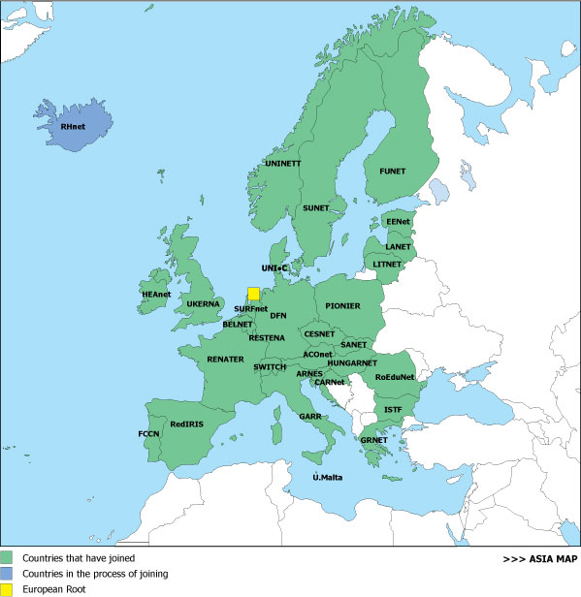
Eduroam en Europa y España
BSC
CESCA
CTTC
ICFO
UAB
UdG
UdL
UPC
UPF
URL
URV
UVic
XTEC
CSIC
CTI
RECETGA
CESGA
UDC
USC
UVIGO
RICA
CICA
UAL
UCA
UCO
UGR
UHU
UMA
UPO
US
EHU
RedIRIS
UA
UAH
UAM
UC3M
UCLM
UCM
UIB
UIMP
UJI
ULPGC
UM
UMH
UNAVARRA
UNED
UNICAN
UNILEON
UNIOVI
UNIRIOJA
UNIZAR
UPCT
UPM
UPV
USAL
UV
UVA

Slide 76
Limitaciones para la captura de tráfico 802.11
Las interfaces inalámbricas se sintonizan a un canal de radio, por tanto para capturar simultáneamente diversos canales hay que utilizar varias interfaces.
La mayoría de las interfaces solo son capaces de capturar tramas de un SSID a la vez. Algunas permiten un modo monitor en el que capturan todos los SSID en un canal, pero entonces la interfaz solo puede recibir tramas, no puede enviar
Muchas interfaces no pueden capturar tramas que no sean de datos, y de estas no pueden mostrar los campos de la cabecera original sino una ‘traducción’ a Ethernet
Muchas interfaces solo pueden mostrar el tráfico hacia/desde la estación que captura, no pueden actuar en modo promiscuo
Todo esto depende mucho del hardware, driver y Sistema Operativo. En general Windows esta mucho más limitado que Linux, aunque algunos productos comerciales permiten hacer algunas cosas, ejemplo AirPcap (http://www.cacetech.com/products/airpcap.htm )

Slide 77
Redes inalámbricas 802.11
Introducción y Arquitectura
Nivel MAC
Conectividad y seguridad
Nivel físico
Diseño
Puentes inalámbricos

Slide 78
Modelo de Referencia de 802.11
Subcapa LLC (802.2)
Capa de
enlace
Subcapa MAC:
Acceso al medio (CSMA/CA)
Acuses de recibo
Fragmentación
Confidencialidad (WEP)
PLCP (Physical Layer Convergence Procedure)
Capa
física
PMD (Physical Media Dependent)
Infrarrojos
802.11
FHSS
802.11
2,4 GHz
DSSS
802.11
2,4 GHz
HR/DSSS
802.11b
2,4 GHz
OFDM
802.11a
5,7 GHz
DSSS-OFDM
802.11g
2,4 GHz
OFDM
802.11n
2,4/5 GHz
2003
2009
1997 (‘legacy’)
1999

Slide 79
Evolución de 802.11
Fecha | Estándar | Velocidad | Rendimiento (Throughput) | Medio físico | Alcance interior | Alcance exterior
1986 | Propietario | 860 Kb/s |  | FHSS 900 MHz | 20 m | 100 m
1993 | Propietario | 2 Mb/s | 0,9 Mb/s | FHSS 2,4 GHz | 20 m | 100 m
1997 | 802.11 (legacy) | 2 Mb/s | 0,9 Mb/s | Infrarrojos FHSS 2,4 GHz DSSS 2,4 GHz | 20 m | 100 m
9/1999 | 802.11a | 54 Mb/s | 23 Mb/s | OFDM 5,7 GHz | 35 m | 120 m
9/1999 | 802.11b | 11 Mb/s | 4,3 Mb/s | DSSS 2,4 GHz | 38 m | 140 m
6/2003 | 802.11g | 54 Mb/s | 19 Mb/s | OFDM 2,4 GHz | 38 m | 140 m
9/2008 | 802.11y | 54 Mb/s | 23 Mb/s | 3,7 GHz | - | 5 Km
10/2009 | 802.11n | 248 Mb/s | 74 Mb/s | MIMO OFDM 2,4 y 5 GHz | 70 m | 250 m
Notes:
Los primeros sistemas LAN inalámbricos datan de 1986. Estos sistemas eran propietarios, toda la infraestructura de radio tenía que se suministrada por el mismo fabricante. El servicio que ofrecían era de baja velocidad.
En 1993 aparecieron sistemas de mayor capacidad que funcionaban en la banda de 2,4 GHz.
El IEEE aprobó la norma 802.11 en julio de 1997. En ella se especificaba el funcionamiento de LANs inalámbricas de 1 y 2 Mb/s en la banda de radio de 2,4 GHz y mediante infrarrojos.
En 1998 aparecieron en el mercado los primeros sistemas que funcionaban a 11 Mb/s, siguiendo el borrador de la norma 802.11b, que fue finalmente aprobada en septiembre de 1999, junto con la 802.11a que especifica el funcionamiento en la banda de 5 GHz a velocidades de hasta 54 Mb/s. A diferencia de lo que ocurrió con 802.11b hasta diciembre de 2001 no aparecieron en el mercado productos conformes con la norma 802.11a.

Slide 80
Subcapa PLCP (Physical Layer Convergence Protocol)
Subcapa PMD (Physical Medium Dependent)
Capa física. Subcapa PLCP
Capa
física
La subcapa PLCP desempeña las funciones que son comunes a todos los medios de transmisión
La subcapa PLCP incorpora una cabecera que se antepone a la trama MAC. La trama así construida es la que se transmite en el medio físico
Las principales funciones que desempeña la cabecera PLCP son:
  Establecer la sincronización entre emisor y receptores a fin de que interpreten correctamente el principio de cada bit y de la trama misma
  Indicar la velocidad de transmisión utilizada
  Dar tiempo a los receptores de elegir la mejor antena, en caso de utilizar antenas diversidad (lo vemos luego)

Slide 81
Trama de la Subcapa PLCP
Trama física de 802.3
Preámbulo | Inicio de trama | Trama MAC
7 Bytes 1 Byte
Trama física
de 802.11b
(11 Mb/s)
Sincronización | Inicio de trama | Señal | Servicio | Longitud | CRC | Trama MAC
7 Bytes 2 Byte 1 Byte 1 Byte 2 Bytes 2 Bytes
Sincronización: Para que los receptores se sincronicen con el emisor (misma función que el preámbulo en 802.3)
Inicio de trama: para marcar el inicio de trama (misma función que en 802.3)
Señal: Marca la velocidad de transmisión (5,5 ó 11 Mb/s)
Servicio: no se utiliza
Longitud: indica el tiempo que durará la transmisión
CRC: para detectar errores en la cabecera PLCP
802.11g

Slide 82
Espectro radioeléctrico: regulación
El espectro radioeléctrico (zona del espectro electromagnético utilizada para emisiones de radio) abarca desde 9 KHz hasta 300 GHz
A nivel mundial el espectro radioeléctrico está regulado por la ITU-R, que decide quien puede emitir en cada banda de frecuencias, y bajo que condiciones
Para emitir en la mayoría de las bandas se requiere autorización (licencia)
La ITU-R divide el mundo en tres regiones:
  Región 1: EMEA (Europa. Medio Oriente y África)
  Región 2: América
  Región 3: Asia y Oceanía
Cada región una tiene una regulación diferente. Además muchos países imponen regulaciones (restricciones) adicionales propias.

Slide 83
Bandas ISM
La ITU-R ha previsto unas bandas, llamadas ISM (Industrial-Scientific-Medical) en las que se puede emitir sin licencia
Algunos teléfonos inalámbricos (pero no los DECT), mandos a distancia, aparatos inalámbricos de audio o vídeo y los hornos de microondas hacen uso de las bandas ISM. Gracias a esto no hay que pedir licencia al comprar un horno de microondas
Las redes inalámbricas (excepto 802.11y) utilizan siempre bandas ISM, pues no sería viable pedir licencia para cada red inalámbrica que se quisiera instalar
La emisión en la banda ISM, aunque no esté regulada debe cumplir unas condiciones bastante estrictas en la potencia máxima de emisión y el tipo de antena utilizado

Slide 84
Bandas ISM de la ITU-R
Banda | Anchura | Región ITU-T | Uso en WLAN
6,765 – 6,795 MHz | 30 kHz | Todas | No
13,553 – 13,567 MHz | 14 kHz | Todas | No
26,957 – 27,283 MHz | 326 kHz | Todas | No
40,66 – 40,70 MHz | 40 kHz | Todas | No
433.05 – 434,79 MHz | 174 kHz | 1 (EMEA) | No
902 – 928 MHz | 26 MHz | 2 (América) | Sistemas propietarios antiguos (solo en América)
2,4 – 2,5 GHz | 100 MHz | Todas | 802.11 ‘legacy’, 802.11 b/g
5,725 – 5,875 GHz | 150 MHz | Todas | 802.11 a/h
24 – 24.25 GHz | 250 MHz | Todas | No
61 – 61,5 GHz | 500 MHz | Todas | No
122 – 123 GHz | 1 GHz | Todas | No
244 – 246 GHz | 2 GHz | Todas | No
Teléfonos GSM
Hornos de microondas, emisores de audio-vídeo, interfonos, mandos de garaje, etc.
Notes:
En esta tabla se muestran cuales son las bandas de frecuencias designadas por la ITU para aplicaciones industriales, científicas y médicas. Estas bandas son ‘no licenciadas’, es decir pueden utilizarse sin nencesidad de solicitar previa autorización (licencia) siempre y cuando no se superen las potencias establecidas.
Las cinco primeras bandas que aparecen en la tabla no se utilizan en redes inalámbricas pues su reducida anchura no permite el envío de un caudal de datos aceptable.
La banda de 900 MHz solo está autorizada como no licenciada en la región 2 de la ITU, que corresponde a Estados Unidos y Canadá.
La banda de 2,4 GHz es la única que tiene aplicación en todo el mundo. Se utiliza en el estándar original 802.11 y en las extensiones 802.11b y 802.11g.
La banda de 5 GHz se utiliza en el estándar 802.11a.
La banda de mayor frecuencia son las que tienen una mayor anchura de banda. Sin embargo no se utilizan porque los equipos para estas frecuencias son más caros y tienen menor alcance que los de 2,4 ó 5 GHz

Slide 85
Banda de 2,4 GHz (802.11b/g)
Es la más utilizada
Se conoce como la banda ISM (Industrial-Scientific-Medical)
La utilizan muchas redes 802.11 y además:
  Teléfonos inalámbricos (pero no los DECT ni móviles)
  Mandos a distancia
  Aparatos inalámbricos de audio o vídeo
  Etiquetas RFID
  Hornos de microondas
Esto causa interferencias con relativa frecuencia

Slide 86
Estándares 802.11 a 2,4 GHz
Radio | Codificación | Potenciamax. | Velocidad(Mb/s) | 802.11 ‘legacy’ | 802.11b | 802.11g
FHSS | Barker | 100 mW | 1 | X
 |  |  | 2 | X
DSSS | Barker | 100 mW | 1 | X | X | X
 |  |  | 2 | X | X | X
DSSS | CCK | 100 mW | 5,5 |  | X | X
 |  |  | 11 |  | X | X
DSSS | OFDM | 30 mW | 6 |  |  | X
 |  |  | 9 |  |  | Opc.
 |  |  | 12 |  |  | X
 |  |  | 18 |  |  | Opc.
 |  |  | 24 |  |  | X
 |  |  | 36 |  |  | Opc.
 |  |  | 48 |  |  | Opc.
 |  |  | 54 |  |  | Opc.
Cada estándar es compatible con los anteriores

Slide 87
Espectro disperso
Debido a su carácter no regulado la banda ISM es un medio ‘hostil’ pues normalmente tiene un nivel de ruido elevado e interferencias
Además se imponen unas condiciones bastante estrictas de emisión (potencia máxima, tipo de antena, etc.) para evitar el caos
Para superar esos inconvenientes lo mejor posible se utilizan técnicas de espectro expandido o espectro disperso (spread spectrum, SS). En redes inalámbricas se emplean dos tipos:
  Por salto de frecuencia (Frequency Hopping, FHSS). Se empleaba en las primeras redes 802.11, hoy en día esta en desuso. Se sigue empleando en 802.15 (Bluetooth)
  Por secuencia directa (Direct Sequence, DSSS). Se emplea en todas las redes 802.11 actuales

Slide 88

Espectro disperso por salto de frecuencia (FHSS)
Inventado por la actriz austríaca (e ingeniero de telecomunicaciones) Hedy Lamarr en 1941, como sistema de radio para guiar los misiles de los aliados contra Hitler
El emisor y el receptor van cambiando continuamente de frecuencia, siguiendo una secuencia previamente acordada
Para emitir se emplea un canal estrecho (1 MHz) y se concentra en él toda la energía. Hay 79 canales y se cambia varias vecs por segundo
Puede haber diferentes emisores simultáneos usando distinta secuencia, o usando la misma pero no sincronizados
El FHSS también se emplea en Bluetooth, pero con otros canales y el cambio se hace más a menudo

Slide 89
Espectro disperso por Secuencia Directa (DSSS)
El emisor utiliza un canal mas ancho que en FHSS y envía la información codificada con mucha redundancia. El canal permanece constante todo el tiempo
Se confía en que el receptor sea capaz de descifrar la información, aun en el caso de que se produzca alguna interferencia en alguna zona de frecuencias
Puede haber diferentes emisores simultáneos si usan canales diferentes no solapados

Slide 90
Frequency Hopping vs Direct Sequence
2,4835 GHz
2,4835 GHz
C. 78
C. 73
Canal 13
C. 58
Frecuencia
Frecuencia
C. 45
Canal 7
Interferencia
Interferencia
C. 20
1 MHz
22 MHz
Canal 1
C. 9
2,4 GHz
2,4 GHz
Tiempo
Tiempo
Frequency Hopping
Direct Sequence
El emisor cambia de canal continuamente (varias veces por segundo)
Cuando el canal coincide con la interferencia la señal no se recibe; la trama se retransmite en el siguiente salto
El canal es muy ancho; la señal contiene mucha información redundante
Aunque haya interferencia el receptor probablemente pueda extraer los datos de la señal
Notes:
En Frequency Hopping el emisor está cambiando de canal continuamente. Por ejemplo en el caso de 802.11 la banda de 2,4 GHz se divide en 79 canales contiguos no solapados de 1 MHz de anchura cada uno. El emisor cambia de canal siguiendo una secuencia pseudoaleatoria preestablecida, que utiliza por igual todos los canales. El receptor conoce la secuencia de canales que utiliza el emisor, y la sigue también. En caso de que un agente externo produzca una interferencia esta afectará a algún canal o canales en concreto; si alguna de las emisiones coincide con la interferencia el receptor no podrá separar la señal del ruido y la trama no será recibida. En ese caso el emisor retransmitirá la trama, confiando que en el siguiente intento no coincida la interferencia con ninguno de los canales utilizados.
En Direct Sequence el emisor emplea un canal mucho más ancho de lo que en principio le haría falta para el caudal de datos que desea enviar. Los datos se transforman antes de enviarlos dando lugar a una secuencia de símbolos que contiene mucha redundancia; el número de bits enviados realmente es muy superior a la la tasa real de bits transmitidos. Esta redundancia se construye de tal manera que el receptor es capaz de regenerar los datos originales aun en el caso de que se presente una interferencia dentro del canal, siempre y cuando la interferencia sea de una anchura relativamente pequeña.

Slide 91
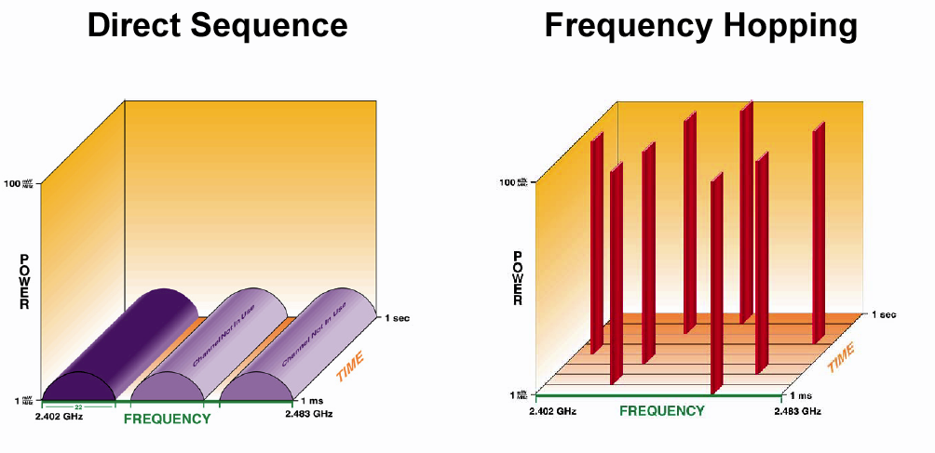
Frequency Hopping vs Direct Sequence

Slide 92
Frequency Hopping vs Direct Sequence
1 MHz
100
Potencia (mW/Hz)
Potencia (mW/Hz)
22 MHz
5
Frecuencia (MHz)
Frecuencia (MHz)
Frequency Hopping
Direct Sequence
Señal concentrada, gran intensidad
Elevada relación S/R
Área bajo la curva: 100 mW
Señal dispersa, baja intensidad
Reducida relación S/R
Área bajo la curva: 100 mW
Notes:
Esta figura explicar de forma simplificada la diferencia entre Frequency Hopping y uno de Direct Sequence. En el caso de FH toda la potencia de emisión (100 mW) se concentra en una franja estrecha del espectro, mientras que en DS se reparte en un rango mucho mas amplio. Sin embargo la potencia emitida en ambos casos es similar (en el ejemplo los 100 mW máximos permitidos en Europa).
En el caso de FH tenemos una señal de banda estrecha pero de gran intensidad, lo cual da una elevada relación señal/ruido. De acuerdo con el teorema de Nyquist un canal estrecho nos permite enviar pocos baudios, pero de acuerdo con la ley de Shannon la elevada relación señal/ruido permitirá enviar muchos bits por baudio.
En el caso de DS tenemos una señal de banda ancha pero de baja intensidad, lo cual nos dará una relación señal/ruido pequeña. Según el teorema de Nyquist tenemos ahora posibilidad de enviar muchos baudios, pero la ley de Shannon nos dice que con una relación señal/ruido pequeña podremos enviar pocos bits por baudio.
En principio podríamos pensar que ambas aproximaciones darían lugar a velocidades de transmisión similares. Aunque esto era así en la especificación inicial de 802.11 (tanto FHSS como DSSS llegaban a velocidades de 2 Mb/s) las técnicas de codificación más recientes, utilizadas en 802.11g, han situado en clara ventaja a los sistemas DSSS, que llegan a velocidades de hasta 54 Mb/s.

Slide 93
Frequency Hopping vs Direct Sequence
FH permite mayor número de emisores simultáneos y soporta mejor la interferencia debida a multitrayectoria (rebotes)
DS permite mayor capacidad (802.11b). La interferencia multitrayectoria se puede evitar usando antenas diversidad
Hoy en día FH no se utiliza en 802.11, solo en Bluetooth (802.15)

Slide 94
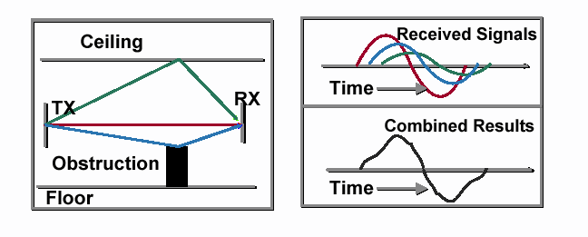
Interferencia debida a la multitrayectoria
Techo
Señales recibidas
Tiempo
Resultado combinado
Obstrucción
Suelo
Tiempo
Se produce debido a la diferencia de tiempo entre la señal que llega directamente y la que llega reflejada por diversos obstáculos.
La señal puede llegar a anularse por completo si el retraso de la onda reflejada coincide justamente con media longitud de onda. En ese caso un leve movimiento de la antena suele resolver el problema.
Para evitarlo hoy en día se utilizan antenas diversidad en DSSS
Notes:
La interferencia debida a la multitrayectoria afecta de forma importante a las emisiones de radio. El problema se debe a que la onda electromagnética no solo llega al receptor en línea recta, sino que también llega reflejada por objetos sólidos presentes entre el emisor y el receptor. Dependiendo de la ubicación concreta de uno y otro (mas concretamente de sus antenas) la onda reflejada puede o no llegar al receptor. Si llega el receptor tendrá problemas pues la onda reflejada, al hacer un camino más largo, llega más tarde por lo que no coincide con la onda original. Normalmente la onda recibida directamente es más intensa, pero a menudo la onda reflejada no tiene una intensidad despreciable por lo que es percibida como una molesta interferencia por el receptor. A menudo pequeñas variaciones en la ubicación de la antena del emisor o del receptor provocan cambios significativos, para bien o para mal, en la cantidad de interferencia recibida como consecuencia de la multitrayectoria. Este fenómeno se puede observar claramente a veces cuando oímos la radio de FM en un coche en la cola de un semáforo: en ocasiones observamos como pequeñas variaciones de 2 ó 3 metros en la ubicación del coche tienen efectos dramáticos en la calidad de la señal de radio recibida de una emisora; sin embargo para otra emisora el comportamiento puede ser diferente.

Slide 95
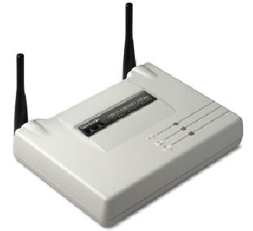
Antenas diversidad
Longitud de onda a 2,4 GHz: 12,5 cm
A 5,7 GHz: 5,3 cm
Se utilizan en los puntos de acceso para minimizar la interferencia multitrayectoria. El proceso es el siguiente:
  El equipo recibe la señal por las dos antenas y compara, eligiendo la que le da mejor calidad de señal. El proceso se realiza de forma independiente para cada trama recibida, utilizando el preámbulo (128 bits en 2,4 GHz) para hacer la medida
  Para emitir a una estación se usa la antena que dio mejor señal la última vez que se recibió algo de ella
  Si la emisión falla (no se recibe el ACK) cambia a la otra antena y reintenta
Las dos antenas cubren la misma zona
Notes:
Las antenas diversidad son una aportación reciente a las LANs inalámbricas para reducir los problemas producidos por la multitrayectoria. Normalmente se implementan en los puntos de acceso ya que estos dispositivos se encuentran en comunicación con todas las estaciones de la red.
La antena diversidad consiste en dos antenas reales que se conectan por separado al receptor de radio. Cuando el equipo recibe una trama prueba a utilizar ambas antenas y elige la que considera más conveniente. El sondeo se realiza mientras recibe el preámbulo de la trama, que por ejemplo en el caso de DSSS tiene una longitud de 128 bits (que a 11 Mb/s equivale a 11,6 microsegundos).
Cuando ha de emitir una trama a una estación el emisor no puede saber cual de las dos antenas es la más adecuada. En este caso se utiliza la antena que dió mejor calidad la última vez que se recibió una trama de dicha estación. Si la emisión falla se reintenta enviando la trama por la otra antena.
Es importante observar que las dos antenas de una antena diversidad cubren la misma zona, no se pueden utilizar para cubrir zonas diferentes.
Puede resultar sorprendente como una diferencia de unos centímetros puede suponer una diferencia significativa en el efecto multitrayectoria de la señal recibida o emitida por una antena diversidad, cuando en el caso de una emisión de FM hacía falta mover el coche algunos metros. Pero debemos tener en cuenta que la longitud de onda de una emisión de FM es de unos 3 m, mientras que la longitud de onda de las emisiones de 2,4 GHz es de 12,5 cm. El efecto de las antenas diversidad es perceptible con diferencias de ubicación de ¼ de la longitud de onda.

Slide 96
Canales a 2,4 GHz (802.11b/g)
Canal | Frecuencia central (MHz) | Región o país |  |  | Antiguamente (2001)
 |  | EEUU/ Canadá | Resto mundo | Japón | España | Francia | Japón
1 | 2412 | X | X | X
2 | 2417 | X | X | X
3 | 2422 | X | X | X
4 | 2427 | X | X | X
5 | 2432 | X | X | X
6 | 2437 | X | X | X
7 | 2442 | X | X | X
8 | 2447 | X | X | X
9 | 2452 | X | X | X
10 | 2457 | X | X | X | X | X
11 | 2462 | X | X | X | X | X
12 | 2467 | - | X | X |  | X
13 | 2472 | - | X | X |  | X
14 | 2484 | - | - | Solo 11b |  |  | X
Anchura de canal: 22 MHz
EMEA: Europa, Medio Oriente y África
Notes:
Esta tabla muestra la relación de canales que se definen en la banda de 2,4 GHz para su uso en 802.11b/g.
Hasta el año 2001 España y Francia tenían una normativa diferente y más restrictiva que el resto de Europa en lo que se refiere a los canales 802.11 b/g, de forma que sólo era posible utilizar dos canales (concretamente en el caso español los canales 10 y 11). Aunque los equipos que se comercializan actualmente en España ya permiten utilizar los 13 canales autorizados en Europa los equipos antiguos solo permiten utilizar los canales 10 y 11. En ocasiones el firmware puede actualizarse para que puedan trabajar en los canales europeos, pero no siempre. Esto puede dar lugar a problemas de compatibilidad cuando se mezclan equipos nuevos y antiguos en una misma red, ya que puede que los equipos nuevos elijan funcionar en un canal que no esté disponible para los equipos antiguos. Además los canales 10 y 11 se solapan mucho de forma que no es posible solapar zonas de cobertura sin que se produzcan interferencias entre ellas.

Slide 97
Distribución de canales 802.11b/g
Canal → 1 2 3 4 5 6 7 8 9 10 11 12 13 14
4
8
12
2,4 GHz
3
7
11
2,5 GHz
2
6
10
14
1
5
9
13
1
5
9
13
Resto mundo (canales 1 a 13)
1
6
11
EEUU / Canadá (canales 1 a 11)
1
6
11
14
Japón (canales 1 a 14)
22 MHz
Notes:
Esta figura muestra la división en canales de la banda de 2,4 GHz. Cada canal está desplazado 5 MHz respecto al anterior (excepto el canal 14) y tiene una anchura de 22 MHz, por lo que los canales contiguos se solapan.
Cuando se instala una red inalámbrica utilizando varios APs para cubrir una zona se eligen canales no solapados,,de forma que aunque la zona de cobertura de APs vecinos se solape no haya interferencia entre ellos al utilizar frecuencias diferentes.
En América y China los canales habitualmente utilizados son el 1, el 6 y el 11. En Japón se puede disponer de cuatro canales no solapados, el 1, el 6, el 11 y el 14. En Israel se puede utilizar solo dos canales sin solapamiento entre ellos.
En el caso de Europa en principio se podrían utilizar los canales 1, 5, 9 y 13. Pero en ese caso los canales están completamente contiguos, por lo que se produce cierta interferencia entre ellos. Por ese motivo normalmente se utilizan solo tres canales; en ese caso la máxima separación se consigue utilizando el 1, el 7 y el 13.
La diversidad de canales entre regiones tiene importancia por cuestiones de compatibilidad, especialmente importantes en equipos móviles. Por ejemplo supongamos que un profesor de Estados Unidos va a Europa con su ordenador portátil e intenta trabajar en una red configurada para utilizar los canales 1, 7 y 13. Mientras se conecte a APs que utilicen los canales 1 ó 7 no tendrá ningún problema, pero si esta en el area de cobertura de un AP que usa el canal 13 no podrá conectar pues su interfaz inalámbrica no se lo permite. En este sentido los que menos problema tienen son los portátiles japoneses, que podrán trabajar en cualquier red.

Slide 98
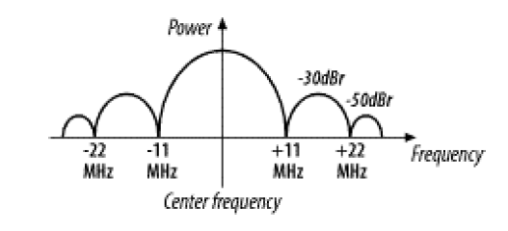
Espectro de energía de canales 802.11b/g
Potencia
EEUU/Canadá
Frecuencia
(MHz)
2412
Canal 1
2437
Canal 6
2462
Canal 11
Potencia
Resto mundo
Frecuencia
(MHz)
2412
Canal 1
2432
Canal 5
2452
Canal 9
2472
Canal 13

Slide 99
802.11a (802.11h)
802.11a utiliza la banda de U-NII 5 GHz
La técnica de radio es OFDM (Orthogonal Frequency Division Multiplexing)
Las velocidades son como en 802.11g: 6, 9, 12, 18, 24, 36, 48 y 54 Mb/s (6, 12 y 24 son obligatorias)
Es incompatible con 802.11b/g (distinta frecuencia)
En Europa la banda de 5 GHz se empezó a usar más tarde que en América, pues se exigió que incorporara mecanismos de ajuste dinámico de frecuencia y potencia para evitar interferencia con radares y otros aparatos. Esto se incluyo en el estándar 802.11h.
Notes:
Los equipos disponibles en el mercado actualmente para redes WLAN en la banda de 5 GHz corresponden al estándar 802.11a (802.11h en Europa) . Inicialmente se apr´bó únicamente el estándar 802.11a. Debido a la forma como se utiliza el espectro electromagnético y a las potencias de emisión utilizadas 802.11a es incompatible con el estándar HYPERLAN aprobado por el ETSI para Europa. Esto creó problemas regulatorios que retrasaron en Europa el desarrollo del equipos en la banda de 5 GHz, que finalmente se realizó con el estándar 802.11h.

Slide 100
Canales banda U-NII de 5 GHz (802.11a)
Anchura de canal: 20 MHz
Canal | Frec. (MHz) | América | EMEA | Japón | Resto mundo
34 | 5170 |  |  | X
36 | 5180 | X | X |  | X
38 | 5190 |  |  | X
40 | 5200 | X | X |  | X
42 | 5210 |  |  | X
44 | 5220 | X | X |  | X
46 | 5230 |  |  | X
48 | 5240 | X | X |  | X
52 | 5260 | X | X |  | X
56 | 5280 | X | X |  | X
60 | 5300 | X | X |  | X
64 | 5320 | X | X |  | X
100 | 5500 |  | X |  | X
104 | 5520 |  | X |  | X
108 | 5540 |  | X |  | X
112 | 5560 |  | X |  | X
116 | 5580 |  | X |  | X
120 | 5600 |  | X |  | X
124 | 5620 |  | X |  | X
128 | 5640 |  | X |  | X
132 | 5660 |  | X |  | X
136 | 5680 |  | X |  | X
140 | 5700 |  | X |  | X
149 | 5745 | X |  |  | X
153 | 5765 | X |  |  | X
157 | 5785 | X |  |  | X
161 | 5805 | X |  |  | X
Rango U-NII-1
(5,15-5,25 GHz)
Rango U-NII-2
(5,25-5,35 GHz)
Rango U-NII
mundial
(5,47-5,725 GHz)
Rango U-NII-3
(5,725-5,825 GHz)

Slide 101
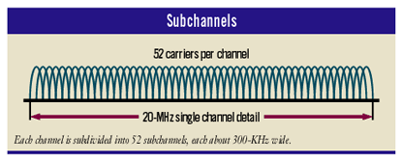
Funcionamiento de OFDM
(Orthogonal Frequency Division Multiplexing)
OFDM divide el canal en 52 subportadoras, cada una de 312,5 KHz de anchura. 48 se usan para datos y 4 para corrección de errores.
La modulación utilizada se elige independientemente para cada subportadora
Los subcanales son ortogonales entre sí, con lo que se minimiza la interferencia y se puede minimizar la separación entre ellos
OFDM reduce el efecto de la interferencia multitrayectoria y mejora la eficiencia espectral (más bits por Hz)

Slide 102
Funcionamiento de OFDM
Utilizando diferentes tipos de modulación puede variarse el caudal por subcanal y por tanto el caudal total
Las modulaciones más eficientes (64QAM) necesitan un canal con mejor relación señal/ruido. Se incorporan códigos FEC
Modulación | Bits/símbolo | Ratio FEC | Caudal total bruto (con FEC) Mb/s | Caudal total neto (sin FEC) Mb/s
BPSK | 1 | 1/2 | 12 | 6
BPSK | 1 | 3/4 | 12 | 9
QBPSK | 2 | 1/2 | 24 | 12
QBPSK | 2 | 3/4 | 24 | 18
16QAM | 4 | 1/2 | 48 | 24
16QAM | 4 | 3/4 | 48 | 36
64QAM | 6 | 2/3 | 72 | 48
64QAM | 6 | 3/4 | 72 | 54

Slide 103
Ventajas/inconvenientes de 802.11a (5 GHz) frente a 802.11g (2,4 GHz)
Ventajas:
  En 5 GHz hay muchas menos interferencias que en 2,4 GHz (Bluetooth, hornos de microondas, mandos a distancia, etc.). En el futuro es previsible que aparezcan más equipos que utilicen la banda de 5 GHz y haya más interferencia
  En 5 GHz hay más canales no solapados (en Europa 19 frente a 4). Es más fácil evitar interferencias, especialmente al diseñar una cobertura celular
  Las antenas son más pequeñas y en general tienen más ganancia
Inconvenientes:
  Menor alcance, necesidad de poner más APs
  Mayor costo de los equipos emisores/receptores
  Mayor consumo (menor duración de las baterías)
  Menor disponibilidad de equipos

Slide 104
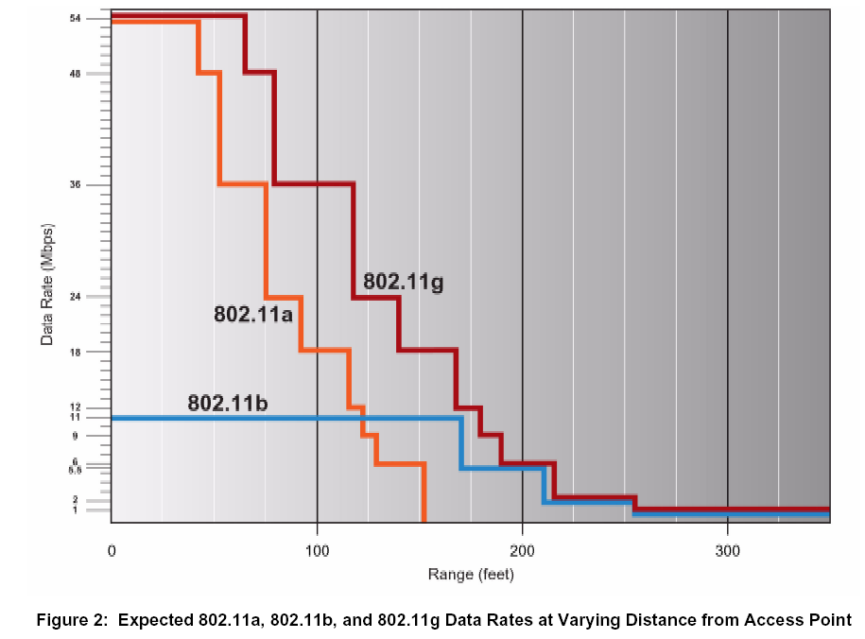
Relación velocidad/alcance
Las señales de 5 GHz tienen menor alcance que las de 2,4 GHz
30
60
90
Rango (metros)

Slide 105
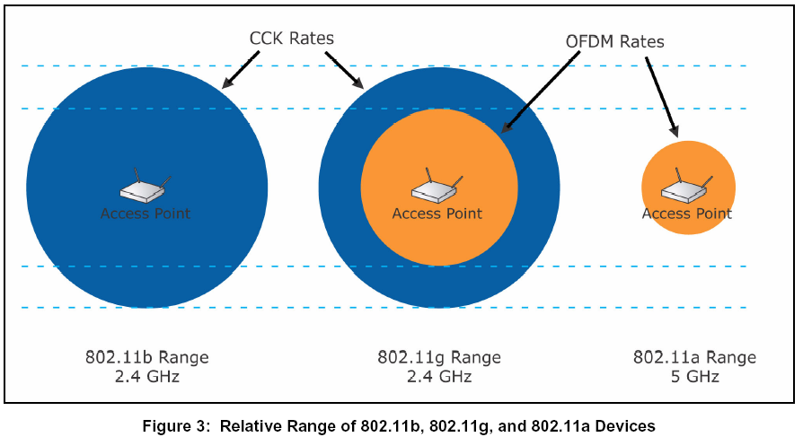
Alcance relativo de 802.11a, b y g
Broadband.com
(11 Mb/s)
(54 Mb/s)
802.11a necesita mas APs para cubrir la misma área

Slide 106
Compatibilidad
802.11b/g
Actualizar
NAV = 50 ms
AP
(802.11g)
Trama para Ana
Durac.
50 ms
Durac.
50 ms
Juan
Pedro
(802.11b)
Durac.
50 ms
¿¿Como??
Ana (802.11g)
Juan (802.11g)
Actualizar
NAV = 50 ms
802,.11b y g usan la misma banda y mismos canales de radio. Sin embargo la codificación es diferente (CCK vs OFDM)
Prácticamente cualquier estación 802.11g soporta 802.11b, pero una estación 802.11b no entiende a una 802.11g
Si una est. envía una trama 802.11g las estaciones 802.11b que haya en el BSS no la entienden y no pueden actualizar su NAV (Network Allocation Vector)
Esto puede producir colisiones y pérdida de rendimiento ya que la estación 802.11b no es consciente de que el canal está reservado. El problema es parecido al de la estación oculta, salvo que ahora no es un problema de ‘oír’ sino de ‘entender’

Slide 107
Compatibilidad 802.11b/g
El problema se podría resolver con el uso de mensajes RTS/CTS enviados a velocidad 802.11b (se supone que todas las estaciones del BSS pueden recibir señales 802.11b)
Pero en este caso no tiene sentido enviar dos mensajes. Bastaría con que el emisor envíe el suyo (en 802.11b) para que todos los receptores tengan constancia de la trama que se va a enviar y su duración, pudiendo así actualizar su NAV
Esta técnica de un único mensaje se denomina “CTS to self”. El mensaje se envía con 802.11b y va seguido inmediatamente de la trama 802.11g
Además de una mayor velocidad 802.11g incorpora un nuevo preámbulo más corto en el envío de las tramas, pero esto solo puede usarse si todas las estaciones del BSS son 802.11g. Si hay una estación 802.11b en el BSS todas han de utilizar el preámbulo largo
El rendimiento de un BSS mixto b/g usando “CTS to self” es un 40% inferior al de un BSS g puro. Usando RTS/CTS la disminución es del 50%
“CTS to self” es la configuración por defecto en las interfaces inalámbricas 802.11g

Slide 108
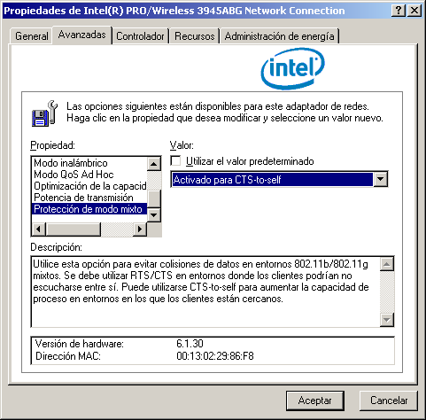
Activación de CTS-to-self en una interfaz 802.11g

Slide 109
Rendimiento de WLANs
El rendimiento real máximo suele ser alrededor del 50% de la velocidad nominal. Por ejemplo con 11 Mb/s se pueden obtener 6 Mb/s en el mejor de los casos.
El overhead se debe a:
  Medio compartido half-duplex
  Mensajes de ACK (uno por trama)
  Protocolo MAC (colisiones, esperas aleatorias, intervalos DIFS y SIFS entre tramas)
  Transmisión del Preámbulo PLCP
  Mensajes RTS/CTS (si se usan)
  Fragmentación (si se produce)

Slide 110
Rendimientos máximos esperados de redes 802.11 (en Mb/s)
Distancia (m) | 802.11b | 802.11a | 802.11g puro | 802.11g mixto con CTS-to-self | 802.11g mixto con RTS/CTS
3 | 5,8 | 24,7 | 24,7 | 14,7 | 11,8
15 | 5,8 | 19,8 | 24,7 | 14,7 | 11,8
30 | 5,8 | 12,4 | 19,8 | 12,7 | 10,6
45 | 5,8 | 4,9 | 12,4 | 9,1 | 8,0
60 | 3,7 | 0 | 4,9 | 4,2 | 4,1
75 | 1,6 | 0 | 1,6 | 1,6 | 1,6
90 | 0,9 | 0 | 0,9 | 0,9 | 0,9

Slide 111
802.11n
Estándar aprobado en 2009 (aunque antes ya había productos basados en el borrador)
Puede funcionar tanto a 2,4 como a 5 GHz. Los canales son de 20 MHz de anchura en toso los casos
Permite hacer agregación de dos canales consecutivos (40 MHz) para duplicar el rendimiento.
Previsiblemente muchas instalaciones se harán en 5 GHz, por disponer de más canales
Puede conseguir una velocidad máxima (teórica) de hasta 600 Mb/s. Las conexiones al DS son Gigabit Ethernet

Slide 112
Velocidad en 802.11n
La alta velocidad se consigue combinando varias técnicas:
  Anchura de canal: pueden ser de 20 ó 40 MHz
  Modulación y códigos FEC: se pueden utilizar varios tipos de modulación desde BPSK hasta 64-QAM (como en OFDM). También códigos FEC desde 1/2 hasta 5/6 (en OFDM era hasta 3/4).
  Intervalo de Guarda (separación entre símbolos). En 802.11a/g era de 800 ns, en 802.11n puede ser de 800 ó 400 ns, para incrementar la velocidad. Esto supone una mejora del 11%. Con menor separación hay menor resistencia a la interferencia multitrayectoria.
  Se utilizan antenas MIMO (Multiple Input Multiple Output); puede enviar o recibir varios flujos de datos paralelos en un mismo canal. Un equipo que es capaz de transmitir simultáneamente por dos antenas y recibir por tres decimos que es un sistema MIMO 2x3. Los equipos 802.11n pueden soportar hasta cuatro antenas en emisión y cuatro en recepción (MIMO 4x4).
Combinando todas estas características se dan 77 diferentes combinaciones soportadas por 802.11n.

Slide 113
Algunos esquemas de modulación en 802.11n
Índice MCS | Tipo | FEC | Flujos MIMO | Caudal con canales 20 MHz |  | Caudal con canales 40 MHz
 |  |  |  | 800 ns | 400 ns | 800 ns | 400 ns
0 | BPSK | 1/2 | 1 | 6,5 | 7,2 | 13,5 | 15,0
1 | QPSK | 1/2 | 1 | 13,0 | 14,4 | 27,0 | 30,0
2 | QPSK | 3/4 | 1 | 19,5 | 21,7 | 40,5 | 45,0
3 | 16-QAM | 1/2 | 1 | 26,0 | 28,9 | 54,0 | 60,0
4 | 16-QAM | 3/4 | 1 | 39,0 | 43,3 | 81,0 | 90,0
5 | 64-QAM | 2/3 | 1 | 52,0 | 57,8 | 108,0 | 120,0
6 | 64-QAM | 3/4 | 1 | 58,5 | 65,0 | 121,5 | 135,0
7 | 64-QAM | 5/6 | 1 | 65,0 | 72,2 | 135,0 | 150,0
8 | BPSK | 1/2 | 2 | 13,0 | 14,4 | 27,0 | 30,0
9 | QPSK | 1/2 | 2 | 26,0 | 28,9 | 54,0 | 60,0
10 | QPSK | 3/4 | 2 | 39,0 | 43,3 | 81,0 | 90,0
11 | 16-QAM | 1/2 | 2 | 52,0 | 57,8 | 108,0 | 120,0
12 | 16-QAM | 3/4 | 2 | 78,0 | 86,7 | 162,0 | 180,0
13 | 64-QAM | 2/3 | 2 | 104,0 | 115,6 | 216,0 | 240,0
14 | 64-QAM | 3/4 | 2 | 117,0 | 130,0 | 243,0 | 270,0
15 | 64-QAM | 5/6 | 2 | 130,0 | 144,4 | 270,0 | 300,0
16 | BPSK | 1/2 | 3 | 19,5 | 21,7 | 40,5 | 45,0
… | … | … | … | … | … | … | …
31 | 64-QAM | 5/6 | 4 | 260,0 | 288,9 | 540,0 | 600,0

Slide 114
MIMO: Multiple Input Multiple Output
Sistema 3 x 3 MIMO
Los datos se envían repartidos por varias antenas emisoras y receptoras, ajustando cada una al rendimiento que permite el entorno y aprovechando en lo posible la señal rebotada

Slide 115
Redes inalámbricas 802.11
Introducción
Arquitectura
Nivel MAC
Conectividad y seguridad
Nivel físico
Diseño
Puentes inalámbricos

Slide 116
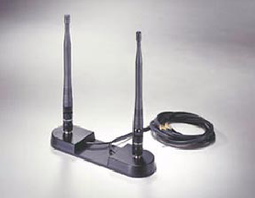
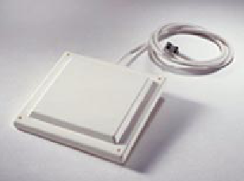
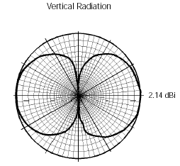
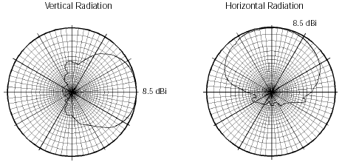

Antenas más habituales
Antena dipolo omnidireccional
de 2,14 dBi de ganancia
Antena de parche para montaje
en pared interior o exterior (8,5 dBi)
Alcance: 3 Km a 2 Mb/s, 1 Km a 11 Mb/s
Radiación horizontal
Notes:
En esta figura se muestran algunas de las antenas utilizadas en los ejemplos anteriores.
La ganancia de una antena se mide en una escala logarítmica llamada dBi que mide la ganancia relativa a una antena isotrópica, es decir una antena que radia exactamente con la misma potencia en todas las direcciones. Así una antena que tiene una ganancia de 6 dBi radia en el sentido de máxima intensidad con una potencia unas 4 veces mayor que una antena isotrópica (10^{0,6}=3,98), lo cual le da un alcance doble que dicha antena isotrópica.
En la práctica las antenas isotrópicas no se utilizan por lo que todas las antenas presentan cierta ganancia. Incluso las antenas omnidireccionales son algo direccionales ya que su patrón de radiación solo es homogéneo en dirección horizontal, no en dirección vertical. La antena habitual de menor ganancia es la dipolo simple, que es la estándar en las tarjetas de red de los equipos; esta antena es omnidireccional y tiene una ganancia de 2,14 dBi.
Otras antenas más direccionales tienen mayores ganancias. Por ejemplo la antena de parche que aparece en la figura tiene una ganancia de 8,5 dBi.

Slide 117
Antenas
La ganancia de una antena es una medida relativa de la intensidad de la señal emitida en comparación con la intensidad con que emitiría una antena isotrópica a la misma distancia y con la misma potencia de emisión
Se suele expresar en dBi (decibel isotrópico). El dato se suele dar para la dirección en la que la intensidad (y por tanto la ganancia) es máxima
Una antena isotrópica tiene una ganancia de 0 dBi en todas direcciones. Su diagrama de radiación tridimensional sería un balón de fútbol
Los tipos de antenas utilizados en redes 802.11 son los siguientes:
  Omnidireccionales, que transmiten en todas direcciones en el plano horizontal (diagrama toroidal, como un donut). Son las de menor ganancia (2-6 dBi dependiendo de lo ‘aplastado’ que esté el toro)
  Antenas de ‘parche’ (6-10 dBi de ganancia)
  Antenas yagi (13 dBi)
  Antenas parabólicas (20 dBi)
Las más habituales son las omnidireccionales, seguidas de las tipo parche. Las yagi y parabólicas se utilizan sobre todo en puentes inalámbricos

Slide 118
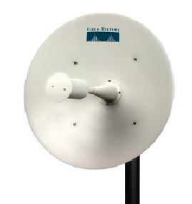
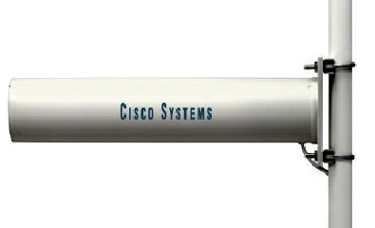
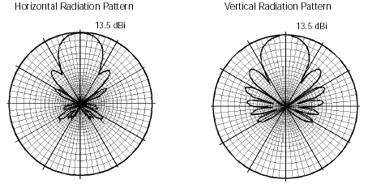
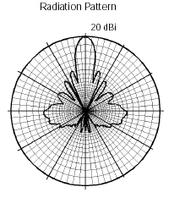
Antenas de alta ganancia
Antena Yagi exterior (13,5 dBi)
Alcance: 6 Km a 2 Mb/s, 2 Km a 11 Mb/s
Antena Parabólica exterior (20 dBi)
Alcance: 10 Km a 2 Mb/s, 5 Km a 11 Mb/s
Notes:
Estas son dos de las antenas típicas en aplicaciones de puentes inalámbricos cuando se quieren cubrir grandes distancias. Como puede verse por el patrón de radiación se trata de antenas muy direccionales.
Como siempre es posible obtener un alcance mayor si se está dispuesto a sacrificar parte de la velocidad.

Slide 119
Relación antena-potencia
Relación ganancia-potencia para 802.11b
Las normativas fijan una potencia máxima de emisión y una densidad de potencia (potencia por unidad de superficie). Por tanto con una antena de mucha ganancia es preciso reducir la potencia (esto no es controlado por los equipos)
Los límites varían según el ‘dominio regulatorio’. Por ejemplo en ‘EMEA’ (Europa, Medio Oriente y África) los límites son los de la tabla adjunta.
Ganancia (dBi) | Pot. Máx. (mW)
0 | 100
2,2 | 50
5,2 | 30
6 | 30
8,5 | 5
12 | 5
13,5 | 5
21 | 1

Slide 120
Diseño de redes inalámbricas
Para la ubicación de los APs se ha de tomar en cuenta la forma del edificio o área a cubrir, el grosor de los tabiques y forjados y su material
Si es posible conviene hacer pruebas preliminares, y replanteos en caso necesario
Se deben ajustar los canales de los APs y su potencia para minimizar interferencias entre ellos
Normalmente en interior se utilizan antenas omnidireccionales y en exterior antenas de parche

Slide 121

LAN inalámbrica en un almacén (caso 1)
Tomas RJ45 (100BASE-TX) disponibles por todo el almacén para conexión de los AP
Antenas omnidireccionales de mástil de alta ganancia (5,2 dBi)
Canal 1
Canal 13
Canal 7
260 m
Canal 7
Canal 1
Canal 13
600 m
Notes:
En este ejemplo se da cobertura de LAN inalámbrica a un almacén. El sistema de distribución está formado por una red Ethernet de 100 Mb/s y se supone que es posible disponer de tomas de red en cualquier punto del almacén, por lo que se ha previsto colocar seis APs repartidos de forma aproximadamente equidistante entre sí, para maximizar el área de cobertura. Para minimizar la interferencia entre celdas contiguas se utilizan diferentes canales. Para conseguir un mayor alcance se colocan antenas omnidireccionales de mástil de alta ganancia.

Slide 122

LAN inalámbrica en un almacén (caso 2)
Tomas RJ45 (100BASE-TX) disponibles sólo en un lado del almacén
Antenas Yagi (13,5 dBi) y Dipolo diversidad(2,14 dBi)
Canal 1
Canal 13
Canal 7
260 m
Canal 13
Canal 7
Canal 1
600 m
Notes:
En este caso se supone que por limitaciones del cableado el sistema de distribución (y por tanto los APs) solo está disponible en la pared este del almacén. Para poder cubrir la distancia hasta el otro extremo se utilizan antenas yagi muy direccionales, habiéndose estimado que con cuatro es suficiente para dar un nivel de cobertura aceptable hasta el otro extremo. Debido a la direccionalidad de las antenas yagi se producen zonas de sombra en las inmediaciones de la pared este, por lo que para resolverlo se instalan otros dos APs con antenas dipolo diversidad de ganancia normal.

Slide 123
LAN inalámbrica en un campus
Antenas dipolo diversidad (2,14dBi) en las aulas y de parche (8,5 dBi) montadas en pared para el patio
Aula 1
Aula 2
Aula 3
Aula 4
Canal 6
Canal 11
Canal 1
260 m
Pasillo
Aula 5
Aula 6
Aula 7
Aula 8
Canal 6
Canal 11
Canal 1
Edificio
Patio
600 m
Notes:
En este caso se trata de suministrar cobertura en un campus (posiblemente para que los estudiantes se puedan conectar a la red). Se disponen cuatro APs con antenas dipolo normales en las aulas para dar cobertura en el edificio, y para el patio se ha previsto instalar dos Aps con antenas de parche, que tienen un ángulo de cobertura próximo a los 90º.
La utilización de redes inalámbricas en edificios de oficinas puede verse limitada por la presencia de paredes. El número de paredes que pueden atravesar las ondas de radio depende mucho del material de que esten hechas y de su grosor, pero normalmente es posible atravesar una o dos paredes interiores sin problemas.

Slide 124
Diseño de redes inalámbricas
Dependiendo de la estructura y forma del edificio normalmente en 802.11g cada AP puede dar cobertura a una superficie de 300 a 1000 m²
En algunos casos la señal puede atravesar 2-3 paredes, en otros puede cubrir plantas contiguas
Si se instala una densidad de APs excesiva los equipos se interfieren mutuamente. En esos casos es conveniente reducir la potencia de cada AP
Si se prevé un gran número de usuarios o se quiere dar gran rendimiento interesa que las celdas sean pequeñas. Entonces interesa poner mas APs que los estrictamente necesarios con potencia de emisión reducida (p. ej. en un gran salón de conferencias)

Slide 125
Funciones adicionales
La red puede ofrecer también funciones adicionales, por ejemplo:
  Monitorización: algunos APs no se usan para emitir sino para recibir la señal de otros y comprobar que todo esta correcto
  Localización: con equipos de localización especiales se puede averiguar donde esta ubicada una estación a partir de la señal que emite a los APs próximos. Esto es especialmente útil en hospitales, por ejemplo
Para poder utilizar estas funciones es preciso instalar mayor densidad de APs que los estrictamente necesarios para dar cobertura a un edificio

Slide 126
Gestión de redes inalámbrica
APs FAT vs APs THIN
Existen básicamente dos modelos de gestión de redes inalámbricas:
  APs FAT (‘gordos’): los APs pueden funcionar de forma autónoma, cada uno contiene todo el software y configuración.
  APs THIN(‘delgados’): los APs no pueden funcionar solos, para ello necesitan estar conectados a un equipo de control, que contiene la configuración y el software
En los sistemas THIN el equipo de control se encarga de ajustar en cada AP el canal y la potencia intentando minimizar interferencias. También se pueden detectar, e incluso neutralizar, APs ‘piratas’ (llamados ‘rogue APs’) que pueden estar interfiriendo con la red ‘legal’ o que pueden suponer un agujero de seguridad

Slide 127
APs FAT vs APs THIN
Los sistemas THIN son normalmente más caros que los FAT, pero más cómodos de gestionar. Se utilizan sobre todo en redes grandes (con muchos APs).
Los fabricantes actuales de THIN APs son:
  Trapeze networks (www.trapezenetworks.com): vendido también por 3Com
  Aruba networks (www.arubanetworks.com): vendido también por Alcatel y Nortel
  Cisco-Airspace (www.cisco.com): Cisco
Todos los sistemas de THIN Aps actuales son propietarios. El IETF ha creado el grupo de trabajo CAPWAP (Control and Provisioning of Wireless Access Points) con el objetivo de elaborar protocolos estandarizados para la gestión de sistemas basados en APs THIN

Slide 128
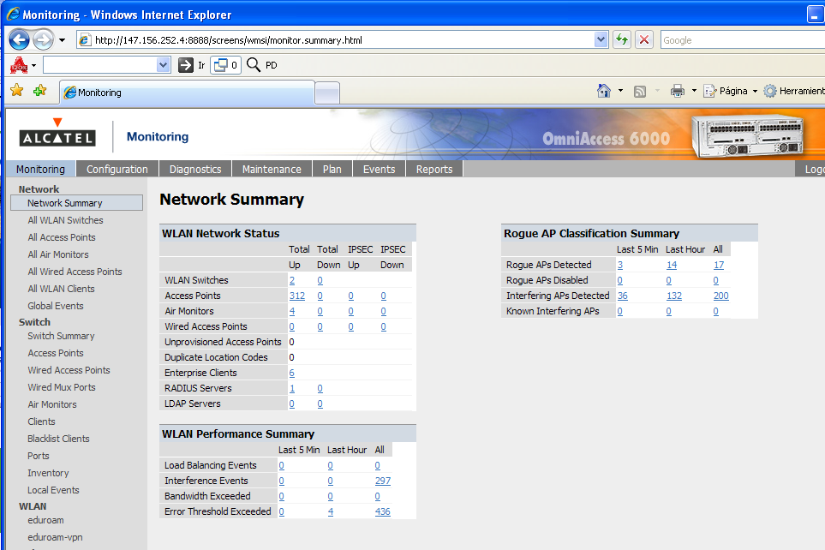
Los ‘Rogue APs’ son APs piratas que han
sido detectados por los APs ‘legales’
Estos seguramente son APs que tienen el mismo canal y están muy cerca entre sí

Slide 129
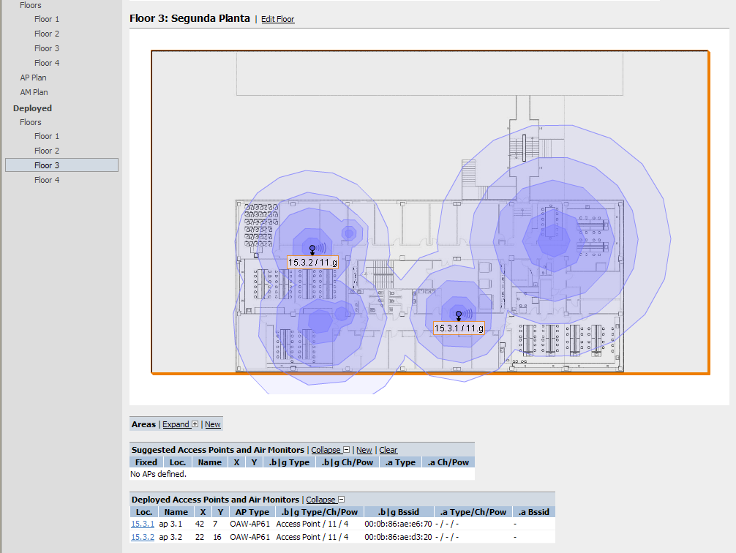
Mapa cobertura planta 3 edificio A

Slide 130
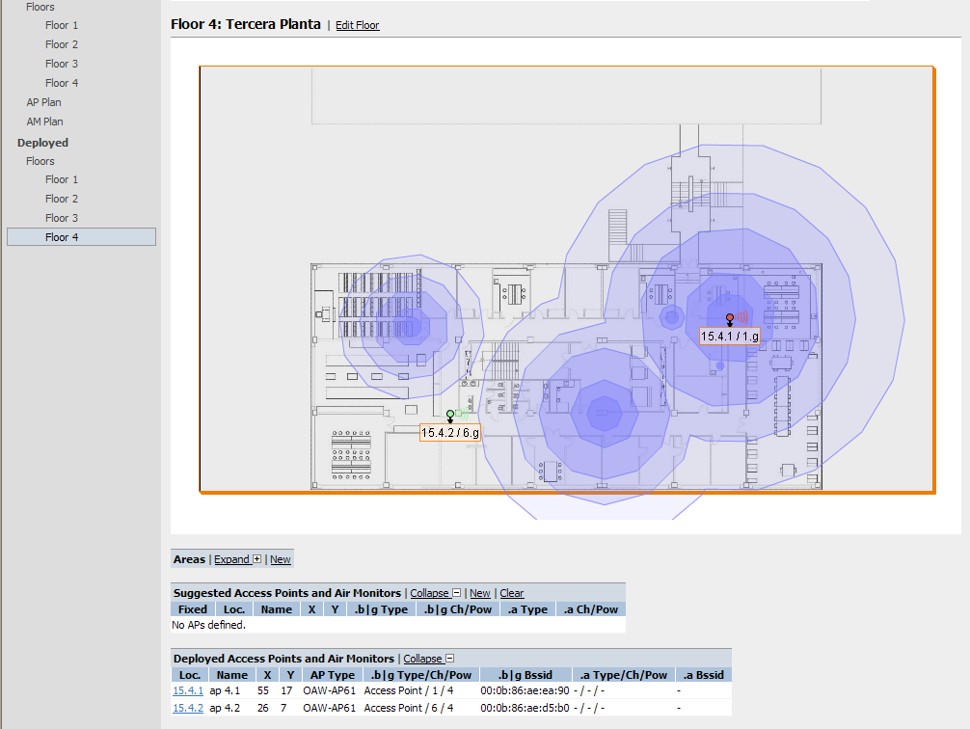
Mapa cobertura planta 4 edificio A

Slide 131
Caso práctico: edificio de Investigación
Quinta
Cuarta
Tercera
Segunda
Primera
Baja
Sótano
Escalera
Ascensores
Escalera
Ascensores
Escalera
Ascensores
Planta

Slide 132
Canales 1-6-11, software versión 2
Total: 153 dBm
Area: 144
Volumen: 641
C1/P3
C11/P4
Quinta
C11/P4
C6/P0
Cuarta
C1/P1
C6/P4
Tercera
C6/P1
C1/P3
Segunda
C6/P0
C1/P3
Primera
C1/P4
C11/P4
Baja
Mon
C1/P0
Sótano
Escalera
Ascensores
Escalera
Ascensores
Escalera
Ascensores
Planta

Slide 133
Canales 1-7-13, software versión 2
Total: 155 dBm
Area: 130
Volumen: 564
C1/P0
C7/P4
Quinta
C1/P1
C13/P4
Cuarta
C1/P2
C7/P1
Tercera
C7/P0
C1/P0
Segunda
C7/P0
C1/P4
Primera
C1/P2
C1/P4
Baja
C1/P2
C7/P1
Sótano
Escalera
Ascensores
Escalera
Ascensores
Escalera
Ascensores
Planta

Slide 134
Canales 1-7-13, software versión 3
Total: 218 dBm
Area: 180
Volumen: 750
C7/P30
C7/P30
Quinta
C7/P17
C1/P14
Cuarta
C13/P14
C13/P14
Tercera
C13/P17
C13/P14
Segunda
C1/P14
C7/P30
Primera
C1/P17
C7/P14
Baja
C13/P30
C1/P17
Sótano
Escalera
Ascensores
Escalera
Ascensores
Escalera
Ascensores
Planta

Slide 135
Canales 1-5-9-13, software versión 3
Total: 241 dBm
Area: 218
Volumen: 957
C5/P30
C5/P30
Quinta
C1/P14
C5/P14
Cuarta
C13/P14
C9/P17
Tercera
C5/P30
C9/P14
Segunda
C13/P14
C5/P30
Primera
C9/P17
C5/P30
Baja
C5/P30
C1/P17
Sótano
Escalera
Ascensores
Escalera
Ascensores
Escalera
Ascensores
Planta

Slide 136
Canales 1-5-9-13, software versión 3, configuración ajustada
Total: 280 dBm
Area: 350
Volumen: 1750
C5/P30
C5/P30
Quinta
C9/P30
C9/P30
Cuarta
C13/P30
C1/P30
Tercera
C13/P30
C1/P30
Segunda
C9/P30
C13/P30
Primera
C5/P30
C5/P30
Baja
C1/P30
C13/P30
Sótano
Escalera
Ascensores
Escalera
Ascensores
Escalera
Ascensores
Planta

Slide 137
Redes inalámbricas 802.11
Introducción y Arquitectura
Nivel MAC
Conectividad y seguridad
Nivel físico
Diseño
Puentes inalámbricos

Slide 138
Puentes inalámbricos entre LANs
Los sistemas de transmisión vía radio de las LANs inalámbricas pueden aprovecharse para unir LANs entre sí
Esto permite en ocasiones un ahorro considerable de costos en alquiler de circuitos telefónicos
Los dispositivos que se utilizan son puentes inalámbricos, parecidos a los puntos de acceso
Como en este caso los puntos a unir no son móviles se pueden usar antenas muy direccionales, con lo que el alcance puede ser considerable
Un puente puede actuar al mismo tiempo de punto de acceso inalámbrico
Notes:
Los puentes inalámbricos permiten unir redes físicamente separadas entre sí sin necesidad de tender cables. En algunos casos, como cuando se ha de atravesar una vía pública, esto supone un ahorro considerable frente al alquiler de circuitos dedicados, quedando amortizado en poco tiempo el costo de la infraestructura. Además permite la conexión a una velocidad mayor de lo que normalmente es posible en enlaces telefónicos.
A pesar de sus ventajas conviene saber cuales son las limitaciones de los enlaces entre puentes inalámbricos. Por un lado, aunque se realice un enlace punto a punto entre dos puentes la comunicación vía radio es half duplex, ya que ambos sentidos de la comunicación comparten un canal. Por otro lado tenemos el bajo rendimiento de las LANs inalámbricas, que significa que una velocidad de 11 Mb/s se queda en unos 6 Mb/s. Por comparación un enlace dedicado convencional de ‘tan solo’ 2 Mb/s es full duplex y tiene un rendimiento muy cercano al 100%, por lo que puede soportar un caudal total muy próximo a los 4 Mb/s.

Slide 139
Configuración punto a punto
Hasta 10 Km
Visión directa
Cable coaxial de 50 Ω de baja atenuación lo más corto posible (30 m max.)
Ethernet
Ethernet
Restricciones ETSI:
Ganancia máxima: 20 dBi (antena parabólica)
Potencia máxima: 100 mW
(pero ambas cosas a la vez no están permitidas)
Alcance máximo: 10 Km (visión directa)
Calculadora de alcances en función de potencias, ganancias, etc.:
http://www.cisco.com/en/US/products/hw/wireless/ps458/products_tech_note09186a008009459b.shtml
http://www.cisco.com/application/vnd.ms-excel/en/us/guest/products/ps458/c1225/ccmigration_09186a00800a912a.xls
(o buscar ‘outdoor bridge calculation utility’ en www.cisco.com)
Notes:
Físicamente el puente inalámbrico es similar a un punto de acceso, con las adaptaciones necesarias para su nueva función. Dado que el puente es normalmente un dispositivo estático se pueden utilizar antenas muy direccionales para concentrar el haz radioeléctrico en la dirección de la otra antena con la que se desea contactar. Con las condiciones de emisión permitidas en Europa y antenas parabólicas, que son las que ofrecen mayor ganancia (20 dBi), es posible llegar hasta una distancia de 13 Km (a 1 Mb/s) siempre y cuando se disponga de visión directa entre las antenas.
A menudo las antenas se colocan en el exterior del edificio, para minimizar el riesgo de que se presenten obstáculos en el camino. Esto conlleva que a menudo se requiera un cable de conexión de cierta longitud entre el puente y la antena. A estas frecuencias la atenuación de la señal producida por el cable es considerable, por lo que es importante minimizar el trayecto de este cable y utilizar en cualquier caso cable de baja atenuación, lo cual significa que se debe instalar el puente lo más cerca posible de la antena alargando el cable de la LAN en caso necesario.

Slide 140
¿Qué se entiende por visión directa?
No basta con ver la otra antena, es preciso tener una visión ‘holgada’
Se requiere una elipse libre de obstáculos entre antenas. Esto se debe a la difracción de la señal de radio en los objetos próximos
La vegetación puede crecer y obstaculizar la visión en alguna época del año
d + 2λ/2
d + λ/2
d
Primera zona Fresnel
Segunda zona Fresnel
Anchura zona Fresnel para 2,4 GHz:
Distancia | 100 m | 500 m | 2 Km | 10 Km
1ª Zona Fresnel | 3,5 m | 8 m | 16 m | 36 m
2ª Zona Fresnel | 5 m | 12 m | 22 m | 50 m
Notes:
Para asegurar la visión directa en grandes distancias es preciso en ocasiones utilizar prismáticos y en algunos casos globos aerostáticos.
La visión directa debe mantenerse durante todo el año. Con relativa frecuencia se realizan enlaces de radio que pasan cerca de árboles u otra vegetación y más tarde son obstruidos por crecimiento de la misma.
En realidad no es suficiente disponer de visión directa entre antenas para asegurar un tránsito de la señal libre de obstáculos. Es preciso disponer de un margen de seguridad, una zona con forma elíptica a lo largo de la línea de visión directa. Dicha zona, denominada zona de Fresnel, tiene una anchura que depende de la longitud de onda de la señal (12,5 cm a 2,4 GHz) y de la distancia a cubrir. Si se quiere que llegue el máximo de señal al receptor es preciso disponer de una zona mayor, denominada segunda zona de Fresnel.
En la tabla se indica a título orientativo la anchura (diámetro transversal) de la primera y segunda zona de Fresnel para el caso de 2,4 GHz a varias distancias.
En distancias cortas (500 m o menos) la señal llega normalmente con potencia más que suficiente por lo que es menos importante asegurar la zona de Fresnel.

Slide 141
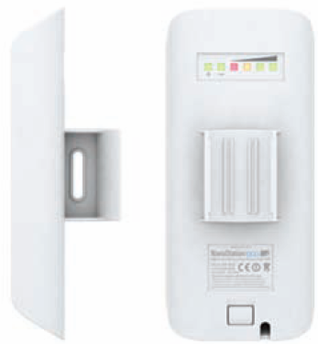
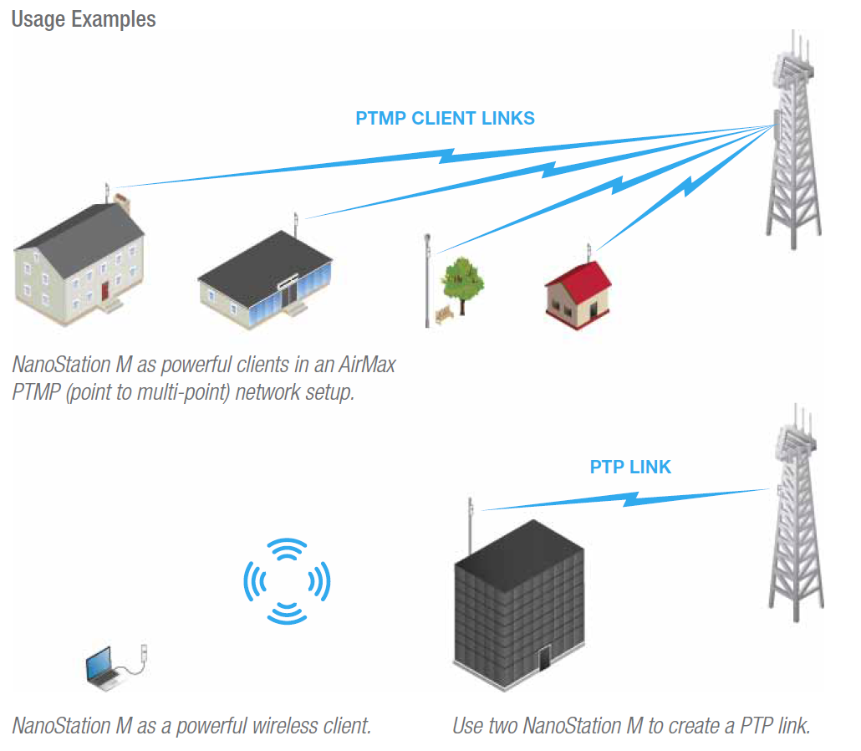
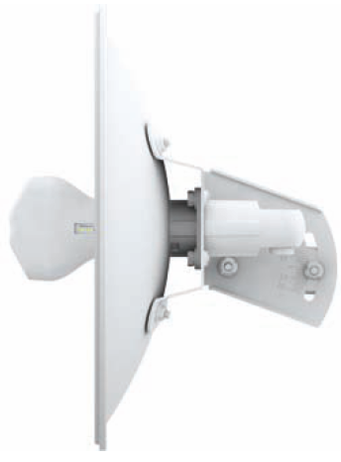
Ejemplo de puentes inalámbricos: Ubiquity Networks
Ganancia 13 dBi. Hasta 15 Km
Ganancia 22 ó 25 dBi. Hasta 30 Km
Equipos 802.11n.
Pueden funcionar en modo MCS-15 (300 Mb/s)

Slide 142
Configuración multipunto
Antena omnidireccional o de
parche (o varias parabólicas)
Antena direccional
(parche, yagi o parabólica)
Capacidad compartida por todos los enlaces si se usa una sola antena y un solo emisor de radio en la sede central.
Si se usan varias antenas y emisoras se puede tener capacidad dedicada para cada enlace.
Notes:
También es posible interconectar entre sí varios edificios en una configuración multipunto, lo cual supone un ahorro en el número de equipos a instalar. Como es lógico en este caso la capacidad será compartida por todos ellos de acuerdo al protocolo CSMA/CA, y será conveniente utilizar mensajes RTS/CTS pues puede haber estaciones ocultas.
El tipo y configuración de las antenas a ubicar en cada edificio dependerá de la distancia y la situación concreta de cada caso.

Slide 143
Técnicas para aumentar el alcance
Edificio A
Canal 10
Edificio B
Canal 11
Edificio C
Hasta
10 Km
Hasta
10 Km
Hasta 54 Mb/s dedicados (half-duplex) para cada enlace.
En B se puede usar dos puentes o bien uno con dos etapas de radio
Edificio A
Canal 10
Edificio B
Canal 10
Edificio C
Hasta
10 Km
Hasta
10 Km
Hasta 54 Mb/s, compartidos entre ambos enlaces
Posible problema de estación oculta (entre A y C). Necesidad de utilizar mensajes RTS/CTS
Notes:
Si necesitamos cubrir una distancia mayor que el alcance de los equipos es posible instalar un repetidor intermedio, como se muestra en esta figura.
En la primera configuración se trata de dos enlaces punto a punto independientes; cada uno tendrá la capacidad para el solo. Para minimizar la interferencia se ha utilizado un canal diferente en cada caso.
E la segunda los dos enlaces comparten el mismo puente en el edificio B. Por tanto los tres equipos funcionan compartiendo el mismo canal y la capacidad disponible se reparte entre los dos enlaces. Es interesante el hecho de que en esta segunda configuración se puede presentar el problema de la estación oculta, ya que los puentes del edificio A y del C no se ven directamente. Por tanto en este caso deberemos habilitar la portadora virtual, o lo que es lo mismo el uso de mensajes RTS/CTS.

Slide 144
Técnicas para aumentar la capacidad
(agregación de enlaces)
Canal 1
Canal 7
Canal 13
Hasta 54 x 3 = 162 Mb/s
Imprescindible utilizar en este caso canales no solapados
Notes:
Esta es otra configuración interesante en la que se conectan dos redes utilizando en paralelo tres enlaces inalámbricos. Aquí es imprescindible utilizar canales diferentes no solapados. Normalmente el router se encargaría de repartir el tráfico entre los tres enlaces de la forma mas equilibrada posible.

Slide 145
Referencias
Certified Wireless Network Professional: http://www.cwnp.com/
AirMagnet Whitepapers: http://www.airmagnet.com/products/whitepaper/
Matthew S. Gast: “802.11 Wireless Networks”, O’Reilly
http://standards.ieee.org/getieee802/portfolio.html Aquí están todos los estándares IEEE 802 vigentes que han sido aprobados hace más de un año
Web de la Wi Fi Alliance: http://www.wi-fi.org/
Web del WiMAX Forum: http://www.wimaxforum.org/home/

Slide 146
Grupos de trabajo 802.11
Grupo | Contenido | Aprobación | Productos
802.11 | IR, Banda 2,4 GHz transmisión hasta 2 Mb/s | 7/1997 | 1999
802.11a | Banda 5 GHz transmisión hasta 54 Mb/s. América | 9/1999 | 2001
802.11b | Banda 2,4 GHz transmisión hasta 11 Mb/s | 9/1999 | 1999
802.11c | Procedimiento de operación de los puentes | 2001
802.11d | Extensiones de roaming internacionales (entre países) | 2001
802.11e | Mejoras de Calidad de Servicio, incluyendo ráfagas de paquetes | 2005
802.11F | Protocolo para la comunicación entre APs en un DS (retirado 2006) | 7/2003
802.11g | Banda 2,4 GHz, transmisión hasta 54 Mb/s | 6/2003 | 2003
802.11h | Banda 5 GHz transmisión hasta 54 Mb/s. Compatible para Europa | 10/2003
802.11i | Seguridad (corrección de fallos al protocolo WEP) | 7/2004
802.11j | Banda de 4,9 y 5 GHz en Japón | 2004
802.11k | Mejoras en la medición de recursos de radio | 2007?
802.11l | Reservado, no se utilizará
802.11m | Revisión e interpretación de los estándares | Pend.
802.11n | Alto rendimiento con MIMO (Multiple input multiple output) | 2008? | 14/4/2006
802.11o | Reservado, no se utilizará
802.11p | Acceso inalámbrico para vehículos en movimiento | 2008?
802.11q | Reservado, no se utilizará (puede confundirse con 802.1q)
802.11r | Roaming rápido | 2007?
802.11s | Mallado del ESS (Extended Service Set) | 2008?
802.11T | Recomendaciones para evaluación de rendimiento | 2008?
802.11u | Interoperabilidad con redes externas (p. ej. celulares) | Pend.
802.11v | Gestión de redes inalámbricas | Pend.
802.11w | Tramas de gestión protegidas | Pend.
802.11x | Reservado, no se utilizará (puede confundirse con 802.1x)
802.11y | Operación 3650-3700 en USA | 2009?

Slide 147
Sumario
Redes WiMAX: IEEE 802.16

Slide 148

Estándares 802.16
El IEEE creó en julio de 1999 el comité 802.16 para la estandarización de redes metropolitanas inalámbricas
El primer estándar se aprobó a finales de 2001
Como en el resto de estándares 802 solo se especifica la capa física y la subcapa MAC
La tecnología es más compleja que en otros estándares 802. La seguridad, calidad de servicio y un sofisticado protocolo MAC forman parte integral del diseño. Se ha potenciado la complejidad en aras a mejorar la eficiencia
Se trata de una tecnología que pretende competir con ADSL y CATV para el acceso de la ’última milla’

Slide 149
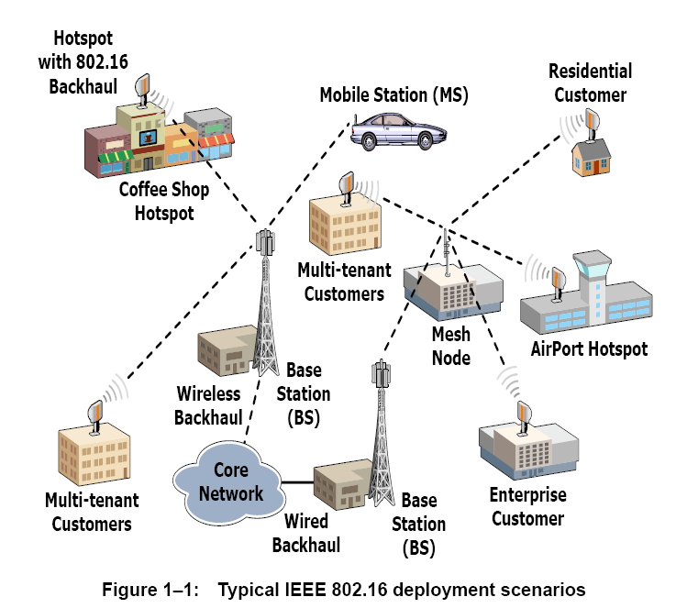

Slide 150
WiMAX Forum (World Interoperability for Microwave Access)
El WiMAX Forum es una asociación formada por más de un centenar de fabricantes con el fin de acelerar el desarrollo de los estándares IEEE 802.16 y garantizar la interoperabilidad mediante un proceso de certificación. Es a los estándares 802.16 lo que la WiFi Alliance es a los estándares 802.11:
A diferencia de la WiFi Alliance, que surgió cuando los estándares y productos 802.11 ya estaban consolidados, el WiMAX Forum desarrolla su actividad en paralelo al proceso de estandarización y antes de que aparezcan productos en el mercado. Esto ha dado mejor resultado.

Slide 151
Estándares 802.16
‘legacy’
Estándar | 802.16, 802.16a, 802.16c | 802.16d (802-16-2004) | 802.16e (WiMAX móvil) | 802.16m (WiMAX 2)
Completado | 2001, 2002, 2003 | Julio 2004 | Diciembre 2005 | Marzo 2011
Frecuencias | 10 - 66 GHz | 2 - 11 GHz | 2 - 6 GHz
Condiciones | LOS (Line of Sight) | Near-LOS | No LOS | No LOS
Anchura de canal | 20-28 MHz | 1,75-20 MHz | 1,25-20 MHz | 20 MHz
Caudal | Hasta 134 Mb/s | Hasta 70 Mb/s | Hasta 35 Mb/s | Hasta 100/1000 Mb/s
Transmisión | SCA (Single Carrier) | OFDM 256 | OFDMA 2048
Movilidad | Fijo | Fijo y Portable (Nómada) | Fijo y Móvil (roaming) | Fijo y Móvil (roaming)
Alcance | 5 Km | 30 Km | 10 Km | 50 Km
Aplicaciones | Urbano. Acceso internet de edificios | Urbano, suburbano, rural. SME, WiFi. Puentes inalámbricos | Portátiles, smartphones | Portátiles, smartphones

Slide 152
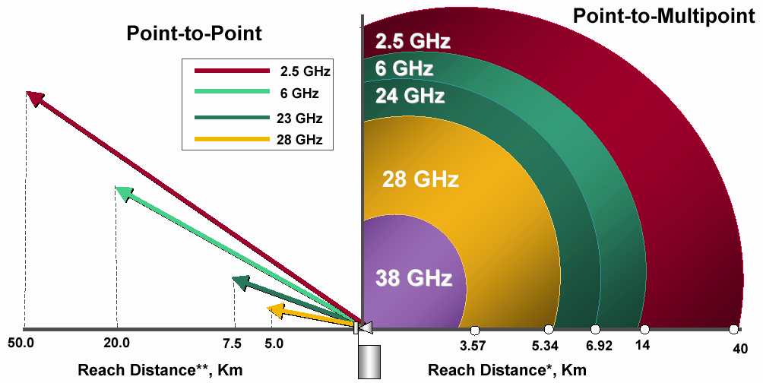
Alcance en función de la frecuencia
Antena omnidireccional
(Enlace punto a multipunto)
Antena direccional
(enlace punto a punto)
Alcance (Km)
Alcance (Km)
Las frecuencias altas se atenúan más (a mayor frecuencia menor alcance)
El uso de antenas direccionales aumenta el alcance (a veces de forma considerable)
Notes:
Como nos muestra esta figura el alcance de las señales de radio disminuye a medida que aumenta la frecuencia.
Otro factor que influye en el alcance es el uso de antenas direccionales, que permite concentrar el haz de emisión electromagnética en una dirección concreta.

Slide 153
Mejoras introducidas en de 802.16d y 802.16e
Frecuencias más bajas (2-11 vs 10-66 GHz):
  Aumenta el alcance
  Se puede funcionar sin visión directa (NLOS)
  Se pueden usar las bandas sin licencia de 2,4 y 5 GHz
  No es tan fácil disponer de grandes anchos de banda
Nuevas técnicas de corrección de errores muy agresivas, que permiten superar entornos hostiles
Potencia de emisión ajustable de forma automática, de forma que en cada caso se utiliza la mínima necesaria. Se reduce la interferencia y el consumo
Se exprimen al máximo las posibilidades del canal de radio. Ej.: uso de OFDM/OFDMA y de MIMO
802.16e incorpora técnicas de transmisión que mejoran aun más el rendimiento. Además permite la movilidad (prevé el handover).

Slide 154
Comunicación sin visión directa (NLOS)
Para tener comunicación sin visión directa (NLOS, Non-Line Of Sight) se aprovecha la señal recibida por rebotes. Sin embargo el alcance se reduce respecto a una situación con visión directa (LOS).

Slide 155
Funcionamiento de OFDM
(Orthogonal Fequency Division Multiplexing)
Aunque las portadoras contiguas se solapan la técnica de codificación ortogonal utilizada evita que haya interferencias entre ellas
Esta técnica se utiliza también en 802.11a, 802.11g y 802.15.3a

Slide 156
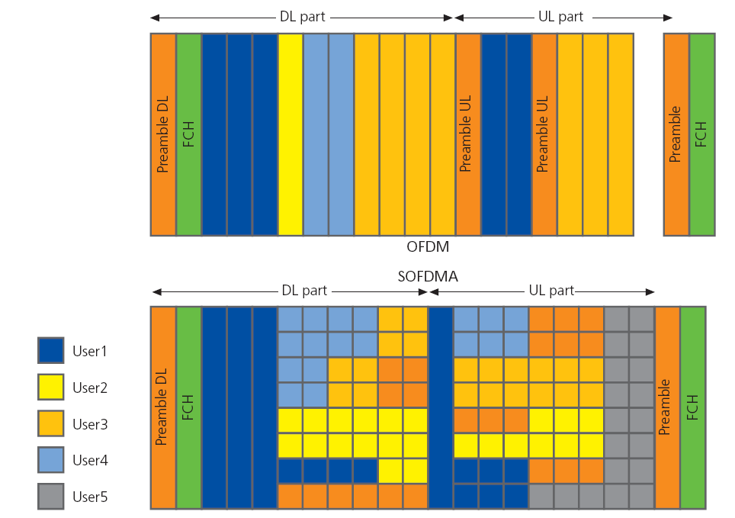
Funcionamiento de OFDM y de OFDMA
OFDM
(Orthogonal Frequency Division Multiplexing)
OFDMA
(Orthogonal Frequency Division Multiple Access)
OFDM: diferentes usuarios comparten el canal, pero no al mismo tiempo. Cuando un usuario transmite ocupa todas las portadoras.
OFDMA: diferentes usuarios comparten el canal al mismo tiempo. Cada usuario ocupa diferentes portadoras

Slide 157
Topología de redes 802.16
Conexiones punto a punto. Equivalen a los puentes inalámbricos de 802.11. Normalmente son equipos fijos con antenas exteriores direccionales. Servicio de operador o de usuario final
Conexiones punto a multipunto. Red de estaciones base con antenas sectoriales que dan cobertura a amplias áreas, con arquitectura celular. Normalmente pensado para servicio de operador. Necesidad de un protocolo MAC para el sentido ascendente.

Slide 158
802.16: Configuración punto a punto
Equivalente a enlace dedicado. Puede ser simétrico
Antenas altamente direccionales
Alta frecuencia, alcance limitado
Buen reaprovechamiento de canales sin interferencia

Slide 159
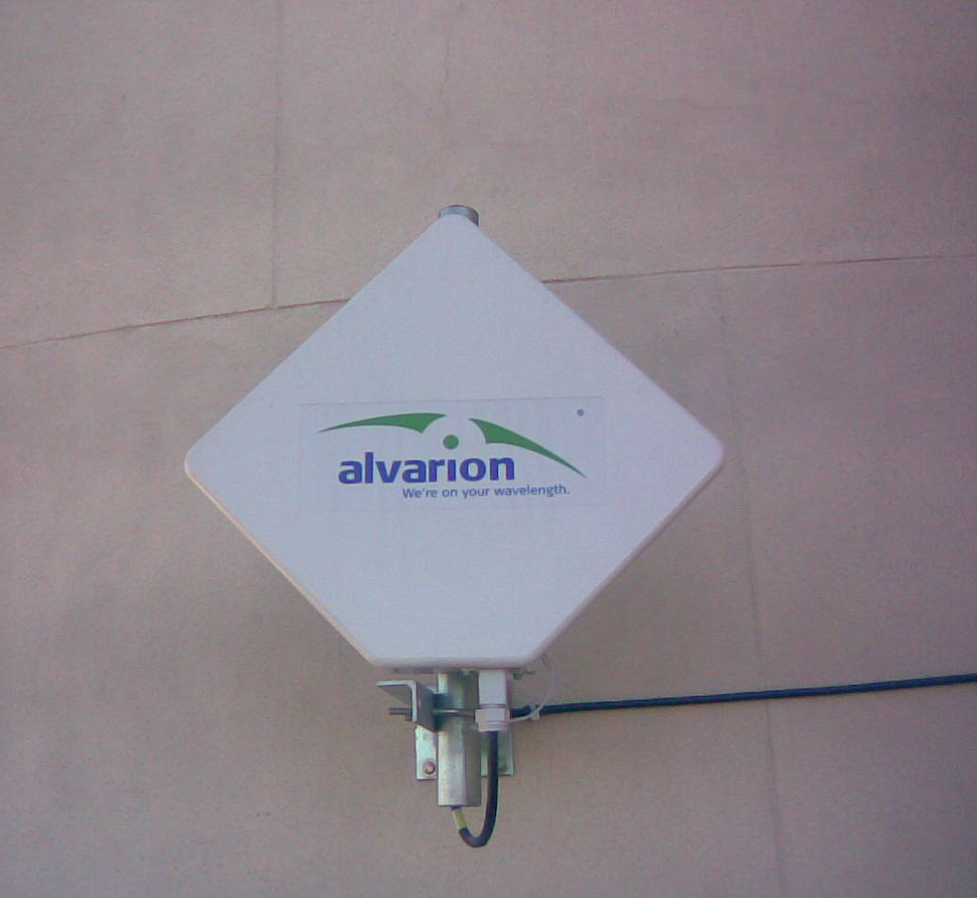
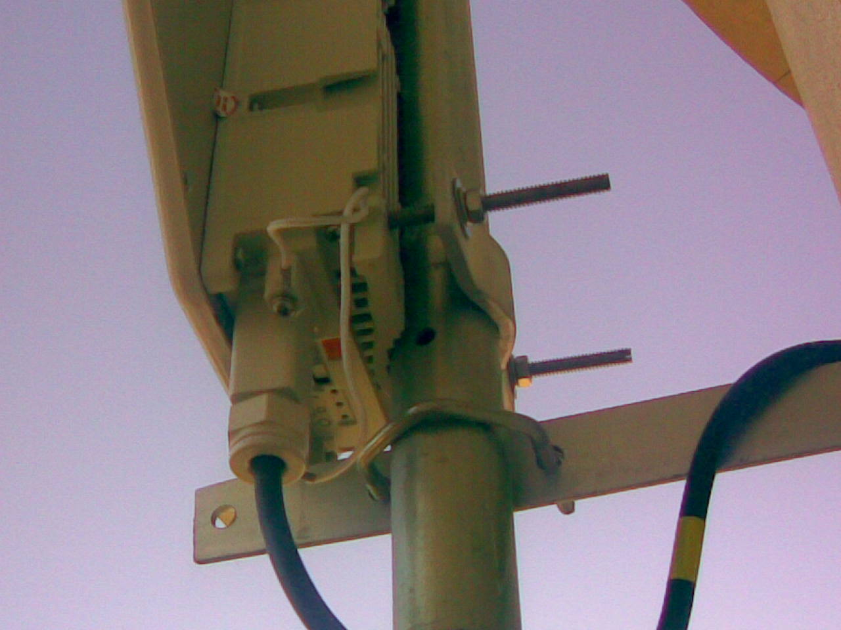
Enlace punto a punto tipo WiMAX
Instalado entre Rectorado y Palau de Cerveró (1 Km)
Equipo: Alvarion BreezeNet B100
Antena de 21 dB integrada en el equipo
Caudal radio max.: 108 Mb/s
Caudal datos max.: 70 Mb/s
Canal de 20 MHz seleccionable (5,5-5,7 GHz)
Interfaz 100BASE-T
Actúa como puente remoto transparente
Soporta QoS (802.1p) y VLANs (802.1Q)
Gestionable por SNMP
Precio: $8.000 (la pareja)

Slide 160
802.16: Configuración multipunto
Sector (60º)
Antena sectorial
direccional (60º)
Antena plana
direccional
(16x16 cm)
Estación
base

Slide 161
Topología de una red 802.16
Estación Base
Fibra óptica
Cada estación base tiene seis antenas sectoriales de 60º
Enlace punto a punto WiMAX
entre dos estaciones base
NOC (Network Operations Center)

Slide 162
Estructura celular de WiMAX
En una arquitectura típica de zonas rurales cada estación base tendría tres antenas sectoriales de 120º que cubrirían un radio de 8 Km y abarcarían un área de unos 200 Km²
En zonas suburbanas el radio sería de unos 3 Km, para aumentar el rendimiento y mejorar la cobertura
En zonas urbanas las estaciones tendrían antenas conn sectores de 60º y habría hasta tres antenas por sector (18 en total) para aumentar aun más la capacidad
Si la densidad de población es alta y hay dificultad para ubicar las antenas en puntos elevados se utilizan micro-células con antenas omnidireccionales a poca altura (en postes de alumbrado por ejemplo) y un radio de acción de un Km.

Slide 163
Asignación de usuarios a estaciones base, usando como criterio de asignación la señal más intensa.
Usuario ‘singular’
(asociado a la zona 1)
Existe una correlación geográfica que permite esbozar las celdas, aunque existen usuarios ‘singulares’ que pertenecen a una estación base atípica para la zona en que se encuentran. Esto puede deberse a que en ese caso se den condiciones de LOS con otra estación base.

Slide 164
Ejemplo de red WiMAX en una ciudad
La topología de una red WiMAX metropolitana es muy similar a la de una red CATV

Slide 165
Comunicación entre estación base y usuario
Router WiMAX
BS (Base Station)

Slide 166
Sistema de acceso WiMAX en una sola caja autoinstalable para interior
Sistema 802.16d
Incluye:
6 antenas de 9 dBi. Utiliza la(s) más adecuada(s) en cada momento
1 Puerto 10/100BASE-T
Radio 802.11b/g para actuar como AP de redes inalámbricas
1 ó 2 puertos RJ11 para conectar teléfonos analógicos (puede utilizar H.323 o SIP)
Batería de back-up

Slide 167
Asignación de frecuencias
En WiMAX se contempla el uso de frecuencias con licencia y sin licencia (banda ISM):
  Las frecuencias con licencia (principalmente 3,5 GHz) son para uso exclusivo de operadores
  Las frecuencias sin licencia (2,5 y 5 GHz) son para el uso de particulares, así como de operadores en experiencias piloto o áreas rurales.
El operador puede empezar usando frecuencias sin licencia para tantear el negocio y cuando lo estime conveniente pasar a usar frecuencias con licencia. Las frecuencias con licencia son más caras pero más fiables al tener menos riesgo de interferencias.
En WiMAX todo esta pensado para obtener el máximo rendimiento del espectro radioeléctrico disponible

Slide 168
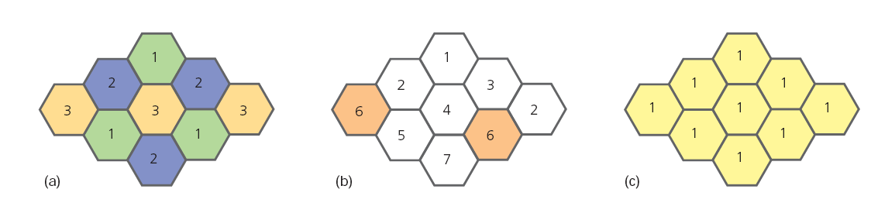
Reutilización de frecuencias en redes celulares
‘Reuso-3’
Habitual en redes 802.11
‘Reuso-7’
Habitual en redes GSM
‘Reuso-1’
Habitual en redes 802.16
El ‘reuso-1’ o ‘reuso universal de frecuencias’ permite aprovechar mejor el espectro radioeléctrico y simplifica la planificación ya que hace innecesario diseñar un plan de asignación de frecuencias en la red. En este caso las interferencias se evitan mediante técnicas de modulación autoadaptativas y códigos correctores de errores (FEC) de alta eficiencia

Slide 169
Ventajas de WiMAX vs CATV y ADSL
Despliegue rápido
Bajo costo de las infraestructuras.
La inversión se desplaza al equipo del usuario final (CPE, Customer Premises Equipment); menor riesgo inicial para operadoras en el despliegue inicial de la red
Opción especialmente interesante en zonas rurales (2-150 viv./Km²) o suburbanas (150-300 viv./Km²) donde CATV, y a veces ADSL no están disponibles.

Slide 170
Desventajas de WiMAX vs CATV y ADSL
Es difícil asegurar el servicio a todos los usuarios, suelen quedar puntos con mala cobertura. Normalmente se aspira a conseguir una cobertura del 80-90%.
Es difícil garantizar una disponibilidad del 100%. La señal de RF puede no llegar por bloqueos, dispersión, humedad, interferencias, etc.
Normalmente WiMAX es una opción interesante cuando hay buena cobertura (visión directa o distancia corta) o cuando ADSL y CATV no están disponibles

Slide 171
Comparación WiMAX móvil (802.16e) vs WiFi
Las técnicas de transmisión utilizadas por WiMAX (especialmente en 802.16e) son más avanzadas y eficientes que la de WiFi . WiMAX ofrece mayores alcances y rendimientos, normalmente con menor interferencia, con o sin visión directa
El protocolo MAC de WiMAX (similar al de redes CATV) es más eficiente y ordenado que el de WiFi. El servicio es oreintado a conexión. Hay una capacidad mínima garantizada para cada estación.
Actualmente WiMAX móvil (802.16e) esta muy poco extendido y su precio es mayor que el de WiFi, pero esto puede cambiar cuando se popularice y entre en juego la economía de escala
Se puede combinar WiMAX para el acceso al ISP y WiFi para la red doméstica. También por ejemplo usar enlaces inalámbricos 802.16d para conectar APs 802.11
En WiMAX no hay redes ad hoc. Los equipos siempre se hablan a través de su estación base

Slide 172
Despliegue/implantación de 802.16
802.16e será la alternativa a las redes móviles 3G para ofrecer acceso móvil a Internet (más capacidad a menor costo). Puede actuar como complemento de Wi-Fi o reemplazarlo completamente
El estándar 802.16e se aprobó en diciembre de 2005. Ya hay en el mercado productos certificados para este estándar
La primera red WiMAX móvil (802.16e) se ha puesto en servicio en Corea del Sur a partir del 2006. Ofrece conexiones a Internet móviles de 18/4M por $22 al mes.
Se están desarrollando redes similares en otros países

Slide 173
WiMAX en España
En España hay varias empresas que ofrecen actualmente servicios WiMAX (fijo y móvil):
  Iberbanda (www.iberbanda.es ): ofrece internet 1M/1M por 30€/mes (con teléfono por 36€/mes). Despliegue en la mayor parte de España (pero no en Valencia)
  Euskaltel (www.euskaltel.es ): 600K/1M por 39€/mes. Solo despliegue en el País Vasco
  Otras empresas:
    Nostracom telecomunicaciones (www.nostracom.es )
    Jetnet (www.jetnet.es )
    Esystel (www.esystel.es)
    WI-NET (www.solismultimedia.com )
    WIFIBALEARES (www.wifibaleares.com )

Slide 174
Sumario
Redes WiFi: IEEE 802.11
Redes WiMAX: IEEE 802.16
Redes MBWA: IEEE 802.20

Slide 175
IEEE 802.20
802.20 es Mobile-Fi o MBWA (Mobile Broadband Wireless Access)
Nuevo grupo de trabajo creado en dic. 2002
Objetivos:
  Roaming a más de 250 Km/h (en simulaciones de 802.16e se ha conseguido el roaming a velocidades de hasta 120 Km/h)
  Bandas con licencia por debajo de 3,5 GHz
Similares objetivos a 802.16e pero este centrado en el roaming a alta velocidad y basado en celdas de mayor tamaño para conseguir una cobertura más amplia

Slide 176
Estándares 802 vigentes o en proceso
Estándar | Nombre oficial
802 | Overview & Architecture
802.1 | Bridging & Management
802.2 | Logical Link Control
802.3 | CSMA/CD Access Method (Ethernet)
802.5 | Token Ring Access Method
802.11 | Wireless (WiFi)
802.12 | Demand Priority Access Method
802.15 | Wireless Personal Area networks (Bluetooth)
802.16 | Broadband Wireless Metropolitan Area Network (WiMAX)
802.17 | Resilent Packet Rings
802.18 | Radio Regulatory Technical Advisory Group
802.19 | Coexistence Techincal Advisory Group
802.20 | Mobile Broadband Wireless Acess
802.21 | Media Independent Handover
802.22 | Wireless Regional Area network
802.23 | Emergency services Working Group

Slide 177
Referencias
Matthew S. Gast: “802.11 Wireless Networks”, O’Reilly
http://standards.ieee.org/getieee802/portfolio.html Aquí están todos los estándares IEEE 802 vigentes que han sido aprobados hace más de un año
Web de la Wi Fi Alliance: http://www.wi-fi.org/
Web del WiMAX Forum: http://www.wimaxforum.org/home/

